Slide 1


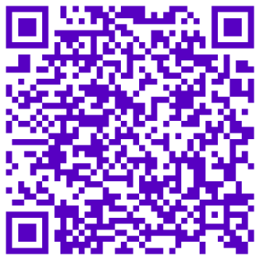
招生宣導說明會
115學年度科技校院日間部四年制申請入學
～歡迎您蒞臨與參與～
技專校院招生委員會聯合會
114年12月

Slide 2
簡報大綱
壹
115學年度招生重要事項說明
貳
四技申請入學招生流程介紹
參
集體報名系統、個別報名系統操作說明

Slide 3

壹
115學年度招生重要事項說明
重要日程
簡章購買方式及公告時間
招生簡章分則樣式
在校修課紀錄成績異議處理程序及注意事項
上傳應屆畢業生第6學期修課紀錄(PDF)

Slide 4
◆ 115學年度四技申請入學聯合招生重要日程(1/3)
重要日程表 |  |  | 高中學校作業
作業項目 |  | 日期
第一 階段 | 集體報名學校「集體報名」 | 115年3月19日(星期四)10:00起至 115年3月24日(星期二)17:00止 | 高中學校進行第一階段集體報名、繳費
 | 1.集體報名學校「集體繳費」 2.個別報名申請生「個別繳費」 | 115年3月19日(星期四)10:00起至 115年3月24日(星期二)24:00止 (跨行匯款限115年3月24日15：30前)
 | 個別報名申請生「個別報名」 (一律網路報名) | 115年3月19日(星期四)10:00起至 115年3月25日(星期三)17:00止
 | 集體報名申請生查詢報名手續 | 115年3月23日(星期一)10:00起至 115年3月25日(星期三)17:00止 | 高中學校向本委員會完成報名資料確認作業後，集報申請生輸入個人資料(身分證字號、學測應試號碼)可登錄查詢
 | 篩選結果公告 | 115年3月31日(星期二)10:00起 | 高中學校請至集體報名系統查詢所屬申請生一篩結果 申請生本人可至招生官網查詢個人一篩結果
NEW!!!

Slide 5
◆ 115學年度四技申請入學聯合招生重要日程(2/3)
重要日程表 |  |  | 高中學校作業
作業項目 |  | 日期
通過第一階段篩選之應屆畢業生 上網查詢第六學期修課紀錄 | 通過第一階段篩選之應屆畢業生上網查詢第六學期修課紀錄 | 115年5月11日(星期一)10:00起至 115年5月12日(星期二)21:00止 | 高中學校請於115.5.7~5.8上傳所屬應屆畢業生之第6學期修課紀錄(PDF)至本委員會 高中學校協助輔導所屬應屆申請生：於115.5.11~5.12至本委員會查看第6學期修課紀錄
第 二 階 段 | 學習歷程中央資料庫釋出資料(檔案)查看及校系(組)學程上傳檔案勾選清單預擬【練習版】開放 | 115年4月10日(星期五)10:00起至 115年4月15日(星期三)21:00止 | 高中學校協助輔導所屬應屆申請生： 查看1~4學期EP檔案資料是否無誤；非應屆畢業生可查看1~6學期EP檔案 練習上傳系統操作流程
 | 科技校院於網站公告複試通知 及相關資料 | 各校自訂【詳見招生學校系(組)、學程一覽表】 115年4月24日(星期五)起至 115年4月29日(星期三)止 | 高中學校協助輔導所屬應屆申請生：請申請生務必自行上網查詢各科技校院複試資訊，以免影響參加二階複試權益。
 | 申請生網路上傳(或勾選)學習歷程備審資料及資格審查資料【正式版】 | 各校自訂【詳見招生學校系(組)、學程一覽表】 115年4月30日(星期四)10:00起至 115年5月6日(星期三)21:00止 | 高中學校協助輔導所屬應屆申請生： 申請生務必於各校截止日前完成上傳及確認作業 科技校院繳費方式由各校自訂，請依各校規定辦理 高中學校請至集體報名系統查詢「上傳情形」
 | 繳交科技校院複試費 | 各校自訂【詳見招生學校系(組)、學程一覽表】 115年4月30日(星期四)10:00起至 115年5月6日(星期三)24:00止
 | 科技校院複試 | 各校自訂 【詳見招生學校系(組)、學程一覽表】 115年5月14日(星期四)起至 115年5月26日(星期二)止 | 申請生至各校參加到校複試項目

Slide 6
◆ 115學年度四技申請入學聯合招生重要日程(3/3)
重要日程表 |  |  | 高中學校作業
作業項目 |  | 日期
第二 階段 | 科技校院公告甄試總成績 | 各校自訂【詳見招生學校系(組)、學程一覽表】 115年5月27日(星期三)前 | 高中學校協助輔導所屬應屆申請生：「甄試總成績公告日」由各校自訂，請依各校公告日至該校官網查詢。
 | 成績複查截止(郵戳為憑) | 各校自訂【詳見招生學校系(組)、學程一覽表】 115年5月28日(星期四)12:00前
 | 科技校院網站公告正、備取生錄取名單 | 各校自訂【詳見招生學校系(組)、學程一覽表】 115年5月29日(星期五)前 | 高中學校協助輔導所屬應屆申請生：「正備取名單公告日」由各校自訂，請依各校公告日至該校官網查詢。 高中學校請至集體報名系統查詢「錄取結果」
錄取生 報到 | 第一階段：正取生及備取生 報到、聲明放棄錄取資格、遞補作業 | 各校自訂起始日起至 115年6月12日(星期五)12:00止 | 高中學校協助輔導所屬應屆申請生：報到(聲明放棄)作業，務必依各錄取學校規定辦理；請申請生務必自行至各校網站查詢報到資訊，避免遺漏重要訊息。 高中學校請至集體報名系統查詢「報到情形」
 | 第二階段：備取生 報到、聲明放棄錄取資格、遞補作業 | 115年6月12日(星期五)13:00起至 115年6月14日(星期日)17:00止 | 高中學校協助輔導所屬應屆申請生：報到(聲明放棄)作業，務必依各錄取學校規定辦理；請申請生務必自行至各校網站查詢報到資訊，避免遺漏重要訊息。 高中學校請至集體報名系統查詢「報到情形」

Slide 7


◆ 115學年度招生簡章購買方式及公告時間
115.12.4(四)10：00起網路公告
網址：https://www.jctv.ntut.edu.tw/caac/
紙本發售日期 | 招生簡章名稱 | 發售金額
115.12.11 至報名截止日 | 申請入學聯合招生簡章 | 150元
網路訂購(自付郵資)：
上網登錄，透過 ATM 轉帳繳費或至金融金構臨櫃繳款或匯款繳費
現場購買：
請洽19個縣市代售服務學校，詳細資訊請至本會網站查詢 臺北市、新北市、基隆市、宜蘭縣、桃園市、新竹市、苗栗縣、臺中市、
彰化縣、南投縣、嘉義市、雲林縣、臺南市、高雄市、屏東縣、臺東縣、
花蓮縣、澎湖縣、金門縣
購買辦法查詢網址：https://www.jctv.ntut.edu.tw/contents.php?subId=77

Slide 8
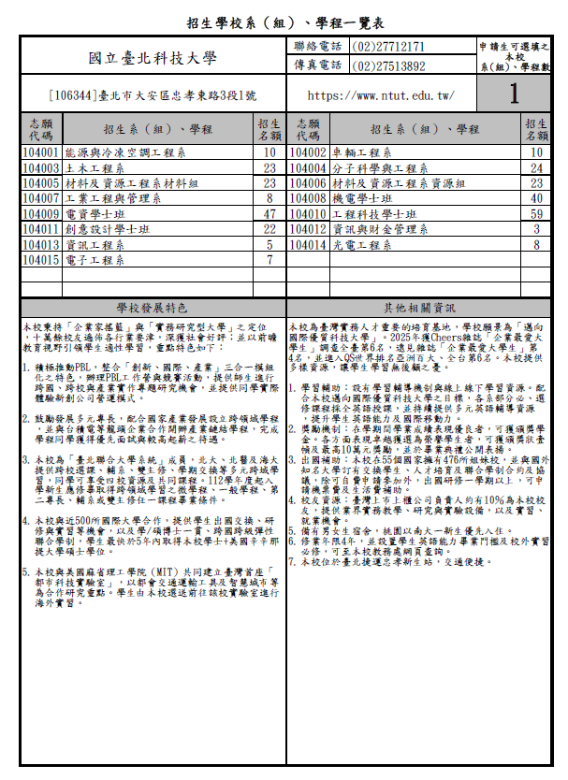
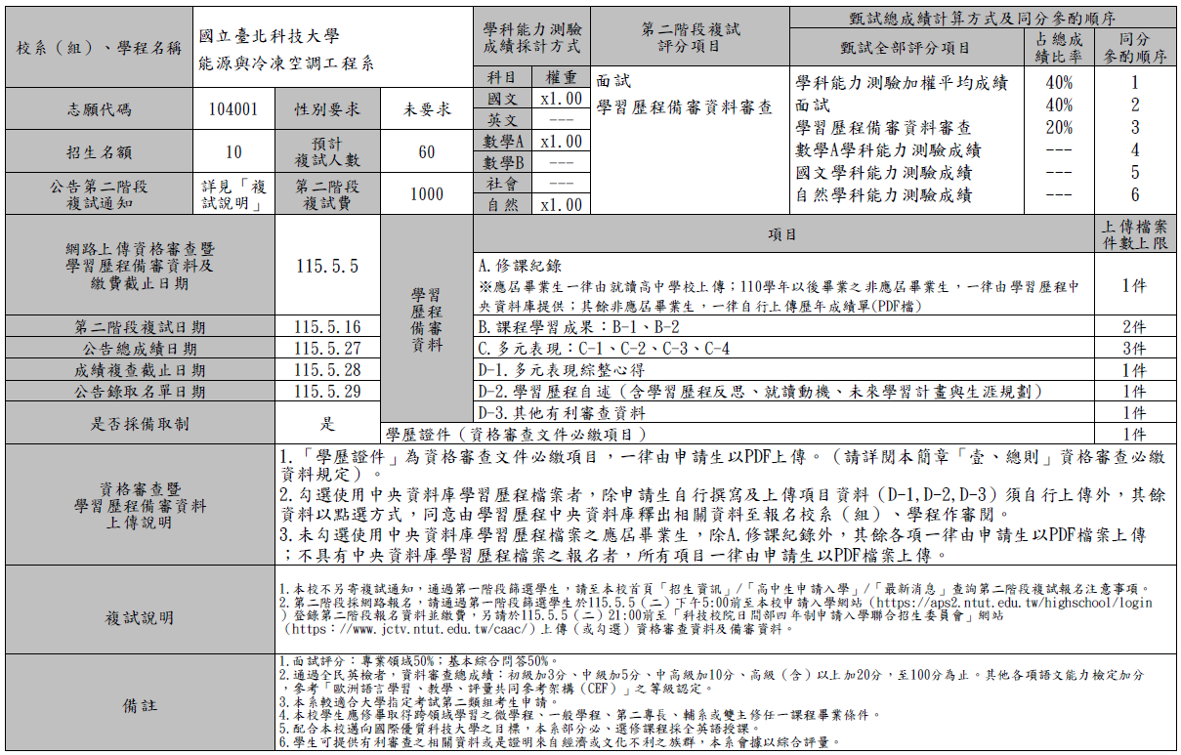
◆ 115學年度招生簡章分則樣式
各校得限制申請生可申請該校之系（組）、學程數
請參閱項目代碼對照表

Slide 9
◆ B.課程學習成果、C.多元表現~EP項目代碼對照表
分類 項目 | 招策會公告之學習準備建議方向資料項目 |  | 對應ＥＰ學習歷程資料 欄位名稱
（Ｂ） 課程學習 成果 | B-1 | 書面報告 | 課程學習成果
 | B-2 | 實作作品
 | B-3 | 自然科學領域探究與實作成果，或特殊類型班級之相關課程學習成果
 | B-4 | 社會領域探究活動成果，或特殊類型班級之相關課程學習成果
（Ｃ） 多元表現 | C-1 | 高中自主學習計畫與成果 | 彈性學習時間紀錄
 | C-2 | 社團活動經驗 | 團體活動時間紀錄
 | C-3 | 擔任幹部經驗 | 幹部經歷暨事蹟紀錄
 | C-4 | 服務學習經驗 | 服務學習紀錄
 | C-5 | 競賽表現 | 競賽參與紀錄
 | C-6 | 非修課紀錄之成果作品 | 職場學習紀錄
 | C-7 | 檢定證照 | 檢定證照紀錄
 | C-8 | 特殊優良表現證明 | 其他多元表現紀錄
 |  |  | 作品成果紀錄
 |  |  | 大學及技專校院先修課程紀錄
聯合會備審資料上傳(含勾選)系統，由申請生就EP「課程學習成果」及「多元表現」之項目自主評估勾選，系統僅就所勾選EP檔案容量上限(MB)及上傳(勾選)件數上限作控管。

Slide 10
◆ 在校修課紀錄成績異議處理程序及注意事項
前4學期 | 申請生於EP練習版查看 學習歷程檔案 1~4學期修課紀錄、 課程學習成果、多元表現 倘有疑義向就讀高中提出異議 | 練習版系統開放時間：115.4.10 10:00 ~ 115.4.15 21:00
 |  | 1.經申請生於115.4.16 中午12:00前之每日上班時間，向就讀學校提出疑義申請，就讀學校循程序於3日內查明後向EP中央資料庫申請更正。 2.EP中央資料庫於115.4.24將第1~5學期修課紀錄、第5~6學期的課程學習成果及多元表現傳予聯合會
第5學期 | 申請生於EP正式版查看 學習歷程檔案 1~5學期修課紀錄、 1~6學期課程學習成果、多元表現 倘有疑義向就讀高中提出異議 | 正式版系統開放時間：115.4.30 10:00 ~ 115.5.6 21:00
 |  | 1.申請生於上傳期間，如發現第5學期修課紀錄、第5~6學期之課程學習成果及多元表現等檔案內容有疑義者，除應儘速向就讀學校反映外，仍應於申請校系(組)、學程所訂繳交截止日前完成學習歷程備審資料上傳及確認作業 2.就讀學校循程序於3日內查明，如認有不可歸責於申請生之事由，正式函文檢附更正資料至報名校系(組)學程及聯合會辦理。 3.就讀學校於115.5.7~8將第5學期修正後的修課紀錄PDF檔，併同第6學期修課紀錄PDF檔案傳予聯合會
第6學期 | 高中學校統一上傳 第6學期修課紀錄(PDF) | 第六學期修課紀錄查看系統開放時間：115.5.11 10:00 ~ 115.5.12 21:00
 |  | 1.申請生對於第6學期修課紀錄PDF檔若有疑義時，須於115.5.11~12向就讀學校提出異議。 2.就讀學校循程序於3日內查明，如確實有誤，由就讀學校於115.5.19前正式函文檢附更新後之修課紀錄至報名校系請求更正，並副知所屬教育主管機關，逾期或其他方式概不受理。
Notes:
有關學生的修課紀錄 會分成 前四學期 第五學期 第六學期 來進行查看及疑義處理
首先在4/10-15上傳練習版，同學可以查看1-4學期修課紀錄，
學生如有疑義，於4/16 12:00前向高中學校提出，經程序查明後，向中央資料庫更正。
此時更正的檔案，中央資料庫會在4/24連同1-5修課紀錄傳至聯合會
4/30-5/6正式上傳期間，同學可以看到第5學期修課紀錄，
如有疑義，還是要在規定截止日前完成上傳；
待高中學校查明後，如需修正，可於5/7-8併同第六學期修課紀錄一起上傳
第六學期修課紀錄，由高中學校5/7-8上傳到委員會，同學可在5/11-12進行查看，
如有疑義，在查看期間向高中學校提出，經程序查明後，在5/19前正式函文檢附更新後之修課紀錄至同學報名的校系請求更正，並副知所屬教育主管機關

Slide 11
◆ 上傳應屆畢業生第6學期修課紀錄(PDF)
由就讀學校上傳所屬應屆畢業生
第6學期修課紀錄(PDF)
通過一篩之應屆畢業生查詢 第6學期修課紀錄(PDF)
上傳時間：115年5月7日10:00～5月8日17:00止
對象範圍：參加學測考試之所屬應屆畢業生(通過第一階段篩選之所屬應屆申請生)
上傳內容：
第六學期各學科(含必修及選修)成績、第六學期學業總平均成績，且須蓋有教務處章戳(或浮水印) 。
修課紀錄或在校學業成績之評量方式，依「高級中等學校學生學習評量辦法」、「高級中等學校進修部學生學習評量辦法」及教育主管機關相關規定辦理。
配合第二階段複試期程，第六學期修課紀錄不含補考成績。
疑義處理：
上傳截止日後，本委員會將已上傳之第六學期修課紀錄轉送各校。如經申請生反映學業成績有誤，應儘速於三日內查明，若確實有誤，應由就讀學校於115年5月19日前備文檢附更正後之修課紀錄至該生所報名之校系（組）、學程並副知所屬教育主管機關，逾期或其他方式概不受理。
查詢時間：115年5月11日10:00～5月12日21:00止
對象範圍：通過第一階段篩選之應屆申請生
疑義處理：
申請生務必於上述時間及方式詳細核對修課紀錄之內容；如有問題應於查詢截止日前儘速向就讀學校提出疑義申請。
未於查詢期間上網查詢或查詢之修課紀錄內容有誤而未即時反映，致影響個人第二階段複試權益，申請生應自行負責。
Notes:
這個學年度的第六學期修課紀錄上傳，請老師在5/7 10點 -5/817點前，到集體報名系統完成上傳(系統操作後面介紹到)
上傳對象，主要是參加學測的所有應屆畢業生，
建議老師可以不用特別篩選上傳的名單，上傳後系統會去對應報名四技申請且通過一階篩選的學生檔案
第六學期修課紀錄必須有各學科的成績、總平均成績 以及 教務處戳章；為配合二階複試期程，不含補考成績
通過一篩的應屆生，可以在5/11 1000-5/12 2100前，到委員會網站查詢老師上傳的第六學期修課紀錄
疑義處理，可參考上一頁

Slide 12



貳
四技申請入學招生流程介紹
招生名額統計及申請校系(組)、學程
申請資格
第一階段篩選
第二階段複試
錄取及公告
錄取報到注意事項

Slide 13

一、招生名額統計及申請校系(組)、學程
59所
科技校院參加聯合招生
602個
系(組)、學程
7,507個
招生名額
報名時，請務必注意
申請生報名校系(組)、學程數最多以 6 個為限
各招生學校得限制申請生可申請該校之系(組)、學程數(限選填1~6個)
申請生須注意第二階段報名校系(組)、學程之複試日期是否衝突【計24校121個系(組)、學程須到校參加複試】

Slide 14
二、申請資格(1/2)
☑
參加115學年度學科能力測驗
☑
下列學校之應屆畢業生、畢業生
或修滿規定年限後，因故未能畢業之同等學力學生
1.公立或已立案之私立普通型高級中等學校普通科學生
2.教育部核定辦理綜合型高級中等學校修習綜合高中學程學生
3.技術型高級中等學校附設普通科學生
4.本項前三款所列學校進修部普通科學生
5.上述1.至4.所列學校附設藝術群學生
6.符合高級中等以下教育階段非學校型態實驗教育實施條例第30條第2項規定或學校型態實驗教育之學生
7.本國籍學生持有外國高級中學學歷證件，經我國駐外機構驗證屬實者
8.大陸地區學歷之採認，依大陸地區學歷採認辦法第4條第1項第2款
9.雅加達臺灣學校、泗水臺灣學校、吉隆坡臺灣學校、胡志明市臺灣學校、檳吉臺灣學校、 東莞臺商子弟學校、華東臺商子女學校、上海臺商子女學校等8所海外學校
請注意!!!
「專業群科」不符四技申請入學資格
普通科：普通科、音樂班、美術班…等，請參閱簡章附錄一，或其他屬教育部核定之普通科之學生。
藝術群：戲劇科、音樂科、舞蹈科…等，請參閱簡章附錄一，或其他屬教育部核定藝術群之學生。
綜合高中學程包含學術學程、專業學程。

Slide 15
二、申請資格(2/2)
已於其他管道錄取，或未於規定時間內放棄者，不得再參加四技申請入學招生。
報名者取消報名資格，所繳報名費不予退還。
錄取管道 | 於時間內放棄 可參加 | 無論放棄與否 不得參加
「115學年度大學繁星推薦入學招生」錄取生 |  | V 第一類至第七類學群115.3.18
「115學年度大學辦理特殊選才招生」錄取生 | V
「115學年度四技二專特殊選才入學聯合招生」 獲分發錄取生 | V
「115學年度四技二專技優保送入學招生」 獲分發錄取生 | V
Notes:
除了學歷資格，另外有規定，在其他管道錄取(超過時間未放棄)的同學，不能再參加四技申請
特別注意的是，大學繁星的錄取生，不論是否放棄，都不能再參加四技申請

Slide 16

考生資料系統建檔
(系統提早於115.3.6(五)10:00起開放)
三、第一階段篩選：學校集體報名程序及注意事項
報名資料確定送出
[集體報名期間]
115.3.19(四)10:00~115.3.24(二)17:00)
匯入申請生【基本資料】及【報名校系之志願代碼】。
列印申請生報名資料核對表，並經申請生(家長)簽名確認，留存 1 年備查。
請注意：如匯入後有異動申請生資料(單筆或整批匯入)，請務必重新印製核對表交由申請生重新確認，避免資料錯置，影響學生權益。
確定送出前，請務必再次檢核「系統資料」與「申請生核對後無誤之資料」是否一致。
報名資料確定送出後，系統將核計「應繳交之報名費用」。
一經確認送出後，即不得再進行任何修改，請務必審慎作業。
繳費
[繳費期間]
115.3.19(四)10:00~115.3.24(二)24:00)
確認送出後，方能取得繳費帳號。
使用「跨行匯款」、「臨櫃繳款」或繳費金額超過轉帳金額限制者，請務必於115.3.24(二)15：30前完成繳費，以免繳費失敗。
請集報學校務必於繳費期限內完成繳費，以免整校報名失敗，影響學生權益。
寄送報名資料
(115.3.25(三)17:00前寄回)
請於115.3.25(三)17：00前，將下列文件以限時掛號郵寄本委員會：
(1)報名資料回覆表(★必繳)
(2)集體報名資料確認單(★必繳)
▲如有「造字申請表」或「低收入戶或中低入戶申請生異動名冊」者，請一併寄回；無則免寄回！
Notes:
需要先完成報名，再進行繳費

Slide 17
報名繳費帳號查詢、繳費
[繳費期間]
115.3.19(四)10:00~115.3.24(二)24:00
三、第一階段篩選：申請生個別報名程序及注意事項
個別報名須先完成繳費，才能填寫報名資料。
申請生所繳之報名費須1次繳足欲申請校系(組)、學程數之金額，不得分次繳納，確認繳費入帳後，再上網報名。
上網登錄報名資料
[個別報名期間]
115.3.19(四)10:00~115.3.25(三)17:00止
一律以網路方式報名。
報名期間系統24小時開放
網路報名登錄之身分證統一編號及學科能力測驗應試號碼， 必須與115學年度學科能力測驗的號碼相同。
報名最後1日【115年3月25日(三)】僅至17：00，為避免網路壅塞，請儘早上網報名，逾期概不受理。
報名資料確定送出
115.3.19(四)10:00~115.3.25(三)17:00止
系統僅允許上網報名1次，經網路報名完成後，即不得上網更改或重新報名。
一經確認送出後，即不得再進行任何修改，請務必審慎考慮。
確認送出後，請下載自行留存「報名資料確認表」。
Notes:
個別報名的程序是相反的，同學要先確認自己要報幾個校系，再繳費，繳完費才上網登錄要報名甚麼校系

Slide 18
三、第一階段篩選：繳費說明(1/2)
第一階段報名費
繳費 身分別 | 一般申請生 |  |  |  |  |  | 低收入戶申請生 |  |  |  |  |  | 中低收入戶申請生
說明 | 每申請 1 個校系(組)、學程 報名費為新臺幣100元， 至多申請6個校系(組)、學程 |  |  |  |  |  | 免繳費 |  |  |  |  |  | 減免60%報名費； 每申請 1 個系(組)、學程 報名費為新臺幣40元， 至多申請6個校系(組)、學程
申請校系組學程數 | 1 個 | 2 個 | 3 個 | 4 個 | 5 個 | 6 個 | 1 個 | 2 個 | 3 個 | 4 個 | 5 個 | 6 個 | 1 個 | 2 個 | 3 個 | 4 個 | 5 個 | 6 個
報名費 | 100元 | 200 元 | 300 元 | 400 元 | 500 元 | 600 元 | 免繳費 |  |  |  |  |  | 40 元 | 80 元 | 120 元 | 160 元 | 200 元 | 240 元
報名學測時，已登錄列冊之低(中低)收入戶者：免附證明
報名學測時，未登錄列冊者：
參加集體報名：由集體報名學校審核證明文件，通過者，即免繳費或減免。
參加個別報名：先以一般生身分繳費，再向本委員會申請退費。
Notes:
第一階段的報名費用
基本上一個校系是100元，
低收入戶，則免繳費
中低收入戶，減免60%，一個校系是40元
低收中低，會以報名學測的資料為主
如果同學是報名學測【之後】才取得身分，由集報學校審核後，在集報系統修改即可

Slide 19
三、第一階段篩選：繳費說明(2/2)
學校集體繳費、個別繳費
繳費 期間 | 115.3.19(四)10:00起至115.3.24(二)24:00止
繳費 方式 | 1.持臺灣銀行繳款單(有條碼)至各臺灣銀行分行繳款
 | 2.各金融機構【跨行匯款】：最晚請務必於115.3.24(二)15：30前完成，以免繳費失敗
 | 3.實體/網路 ATM轉帳匯款
注意 事項 | 報名繳費帳號僅限繳費1次，繳費完成後，即不得更改，請務必審慎考量欲申請之校系(組)、學程後，再行繳費。 繳費時如因帳號、戶名或金額填寫錯誤，導致無法於規定期間內完成繳費，將不受理補繳費或報名。 繳費交易明細表或匯款收據請留存備查。 退費申請： 申請生溢繳報名費用不辦理退費 申請對象： 申請時間：115.3.30(一)前
已繳費未完成報名之申請生
低收或中低收入戶之申請生
Notes:
再次提醒~繳費截止時間是3/24 24點為止
跨行匯款(包含郵局)一定要在15:30前完成，以免繳款變成隔天入帳，繳費失敗
不管是集報或個報，繳費帳號只能繳1次，務必要再確認報名資料和繳費金額

Slide 20
三、第一階段篩選：篩選作業流程
符合校系最低篩選標準
通過
第一階段篩選
所有申請生
學測
加權平均成績
委員會逕向APCS執行單位取得APCS成績
符合
APCS
超額篩選
標準
通過
第一階段篩選
採計APCS超額篩選
校系
自動啟動
【超額篩選機制】
申請生無須任何申請
未通過
學測加權平均成績篩選之校系
【是否採計
APCS超額篩選】
不符合
APCS
超額篩選
標準
不符合
校系最低篩選標準
未通過
第一階段篩選
未採計APCS
超額篩選
校系
未通過
第一階段篩選

Slide 21
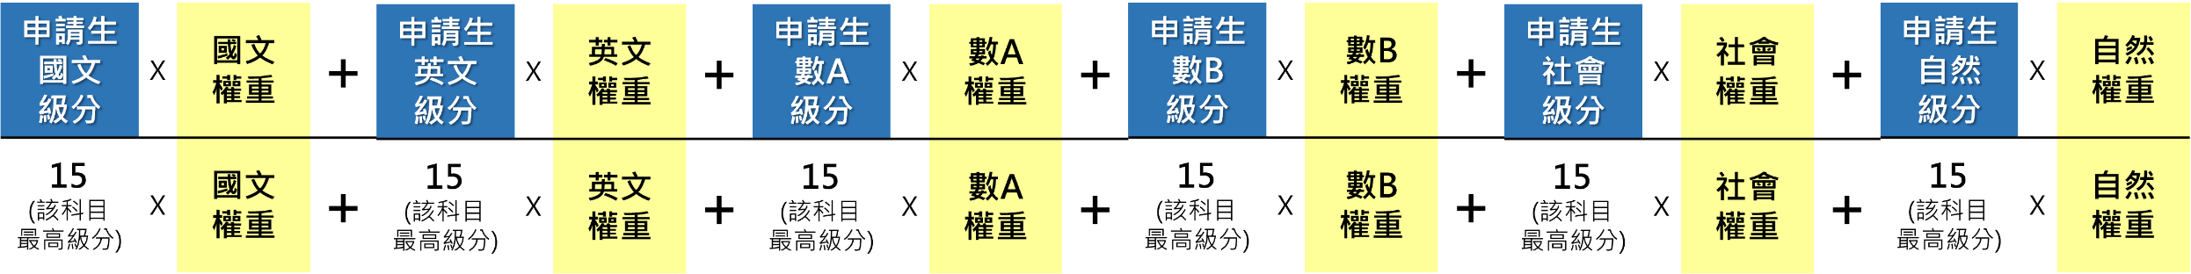
三、第一階段篩選：學科能力測驗成績篩選(1/2)
「學科能力測驗加權平均成績」計算：
X100
範例
「試算範例」Excel，
請至本委員會網頁「下載專區」下載
成績 計算 | 10×1.00 ＋11×1.50＋ 9×2.00 ＋13×0.00＋ 0×0.00 ＋ 0×1.00 | × 100 = 53.94
 | 15×1.00 ＋15×1.50＋15×2.00＋15×0.00＋15×0.00＋15×1.00
(成績取至小數第2位，第3位四捨五入)
數學B為權重不採計之科目，
權重於計算學科能力測驗加權平均成績時以0計算
該生學測因無選考自然學科，計算學科能力測驗加權平均成績時，以0分計算。
Notes:
未列權重採計之科目於計算學科能力測驗加權平均成績時，該科目權重以0計(請參閱範例)
權重採計之科目，如遇申請生無該科目原始成績者，於計算學科能力測驗加權平均成績時，申請生之該科目原始成績以0級分採計(請參閱範例)
成績取至小數第２位，第３位四捨五入

Slide 22

三、第一階段篩選：學科能力測驗成績篩選(2/2)
如何進行「學科能力測驗加權平均成績篩選」?
報名
資訊工程系
招生名額10名
預計複試人數60名
100名申請生
[序號]
1
2
3
…
60
61
62
…
資訊工程系預計複試人數60名
從此100名申請生之學測加權平均成績由高到低排序
取前60名
學測加權平均成績
由高到低排序
通過第一階段篩選
100名申請生
如第61、62、63、64、65位申請生
學測加權平均成績皆相同時，則一併
通過第一階段篩選

Slide 23
三、第一階段篩選：APCS成績超額篩選(1/2)
如何進行「APCS成績超額篩選」?
[序號]
1
2
…
60
61
…
資訊工程系預計複試人數60名
從此100名申請生之學測加權平均成績由高到低排序
取前60名通過第一階段篩選
學測加權平均成績
由高到低排序
未通過學測成績篩選之40位申請生
資訊工程系有採計APCS超額篩選，超額篩選人數6名，超額篩選標準4級分
100名申請生
委員會自動啟動【APCS成績超額篩選機制】
APCS級分
不符合
資訊工程系標準
(4級分)
未通過第一階段篩選
未通過學測
成績篩選
APCS級分
符合
資訊工程系標準(4級分)
依APCS級分
由高到低排序
取前6名通過APCS超額篩選，亦即
通過第一階段篩選

Slide 24
三、第一階段篩選：APCS成績超額篩選(2/2)
APCS成績
超額篩選
未通過學測成績篩選
且APCS級分符合資訊工程系標準(4級分)
資訊工程系
超額篩選人數6名
7名申請生
申請生 | APCS級分 | 學測加權 平均成績 | APCS成績 超額篩選結果
A | 5 | 78 | 通過
B | 5 | 67 | 通過
C | 5 | 62 | 通過
D | 4 | 75 | 通過
E | 4 | 63 | 通過
F | 4 | 63 | 通過
G | 4 | 56 | 不通過
順序1)
APCS級分較高者
優先通過
順序2)
APCS級分相同時：
依學測加權平均成績
較高者優先通過
順序3)
APCS級分相同 且
學測加權平均成績相同時：
一併通過超額篩選

Slide 25
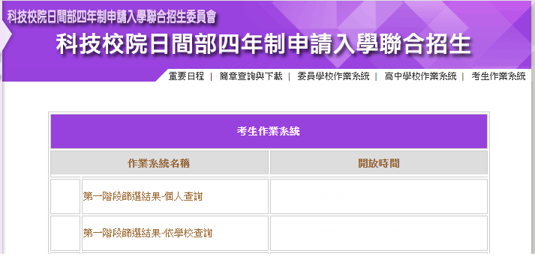

三、第一階段篩選：公告第一階段篩選結果與複查
115.3.31(二)10：00起公告篩選結果
※申請生對第一階段篩選結果如有疑義，
可於115.4.1(三)前以限時掛號(郵戳為憑)，向本委員會提出複查申請。
Notes:
一階篩選結果，會在3/31早上10點公告，同學可以到官網-考生作業系統查詢

Slide 26
四、第二階段複試：報名程序
科技校院
通過一篩之
申請生
網頁公告
複試資訊
網路查詢
決定是否應試
是
受理報名
否
繳交第二階段複試費用
網路上傳資格審查暨學習歷程備審資料
參加其他招生管道
資格審查
是
未通過
通過
通知申請生
參加其他招生管道
完成第二階段複試
報名手續
Notes:
通過一篩的同學，決定要參加二階的話，要在各校規定的截止日前，完成【複試費用繳交】及【上傳資格審查和備審資料】兩項作業
兩項沒有先後順序，只要在截止日前完成這兩項作業即可
兩項作業完成後，科技校院才會受理報名，進行學歷的資格審查，通過後，才正式進入到第二階段複試

Slide 27
四、第二階段複試：複試費用
第二階段複試費(由各科技校院收取)
繳費 身分別 | 一般申請生 | 低收入戶申請生 | 中低收入戶申請生
說明 | 收費標準依複試項目數量而訂 →1項800元 →2項以上1,000元 | 經本招生第一階段(含大考中心基金會)登錄列冊者： 免附證明，即可辦理第二階段報名。 未經本招生第一階段(含大考中心基金會)登錄列冊者： 檢附低收入戶或中低收入戶證明文件，併同資格審查資料上傳至各科技校院審理
 |  | 免繳費 | 減免60%報名費
複試費繳費時間及方式，
請參閱本簡章「貳、分則」各校系(組)、學程之規定或各校複試資訊。
Notes:
費用的部分，因為是直接繳給各校，所以繳費時間和方式，請同學務必參閱簡章分則或是各校網站的資訊
如果是第一階段報名後，才取得低收或中低收入戶身分的同學，
那要請同學在上傳資格審查文件的時候，將證明文件一起傳給科技校院進行審查，通過後，才會給予報名費減免

Slide 28
四、第二階段複試：網路上傳資格審查暨學習歷程備審資料(1/5)
上傳作業重要事項～(1)
1 | 網路上傳資格審查暨學習歷程備審資料起始日期為115年4月30日(四)10：00起，截止日期依各校規定上傳截止日為準
2 | 上傳系統開放時間為每日8：00起至21：00止，系統於21：00準時關閉，此時正進行上傳中之學習歷程備審資料將無法完成上傳! 請申請生特別注意，須預留學習歷程備審資料上傳時間 為避免網路壅塞，請儘早上網完成上傳作業 請參閱簡章附錄四「網路上傳資格審查暨學習歷程備審資料截止日一覽表」
3 | 「資格審查資料」及「學習歷程備審資料」繳交，皆以網路上傳為準
4 | 上傳資料一經確認後，一律不得以任何理由要求修改，請務必審慎檢視上傳的資料後再進行確認。
5 | 若未依規定完成網路上傳資格審查資料及學習歷程備審資料，而致無法報名參加第二階段複試或第二階段複試項目之學習歷程備審資料成績零分者，不予錄取。
Notes:
上傳前，要請同學特別注意~
系統每天是早上8點開到晚上9點，9點一到，系統會準時關閉，
同學有檔案正在上傳還沒傳完，上傳作業會直接結束，無法完成
一定要在9點前，完成操作

Slide 29
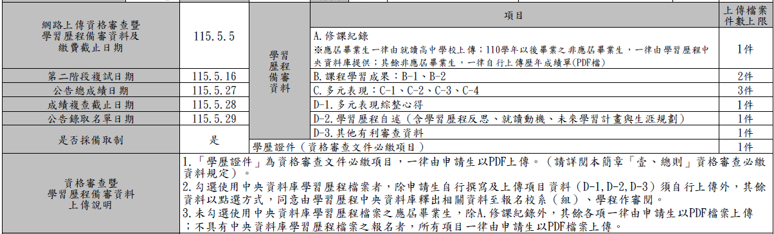
四、第二階段複試：網路上傳資格審查暨學習歷程備審資料(2/5)
網路上傳「資格審查（必繳）」資料
通過第一階段篩選之申請生，欲參加第二階段複試者，須將學歷證件製成PDF檔案，辦理資格審查。
簡章分則範例
應屆畢業生，請繳交蓋有最後一學年第二學期註冊章之「學生證(正反面)」；
學生證無註冊章，須繳交由就讀學校開立之「在學證明」且蓋有教務處戳章
於各校規定上傳截止日前，將學歷證件製成PDF檔案(不得上傳影音檔)，檔案大小以4MB為限，至「資格審查暨學習歷程備審資料上傳系統」上傳至「學歷證件」欄位。
上傳資料一經確認後，一律不得以任何理由要求修改，請務必審慎檢視上傳的資料後再進行確認。
如未上傳「學歷證件」者，一律視同「申請生未完成資格審查暨學習歷程備審資料上傳作業」，本委員會將不會轉送此份資料至各招生學校。
Notes:
第二階段複試，同學要上傳的資料有2項
第1項是【資格審查文件(學歷證件)】
學歷證件是必繳的文件，不論是應屆或非應屆，都要將學歷證件製成PDF之後上傳，由各招生學校審查
如果沒有上傳，依簡章規定，將視同未完成上傳作業，等於第二階段沒有報名成功
應屆畢業生，請繳交蓋有3下註冊章之學生證，如果沒有註冊章，可以上傳學校開立之在學證明

Slide 30

四、第二階段複試：網路上傳資格審查暨學習歷程備審資料(3/5)
網路上傳「學習歷程備審資料」資料
簡章分則範例
具有中央資料庫學習歷程檔案(EP)
上傳模式可選擇
使用中央資料庫學習歷程檔案
或
自行上傳PDF
請注意：上傳模式一經確認後，即不得再修改，請務必審慎考慮。
未具有中央資料庫學習歷程檔案(EP)
上傳模式為
自行上傳PDF
Notes:
上傳的第2項是【學習歷程備審資料】
簡章分則可以看到，校系規定的 學習歷程備審資料的項目內容 及 各項上傳的件數上限
上傳的方式有兩種，一種是使用EP檔案，一種是自行上傳PDF
具有EP的同學，兩種模式擇一，要注意，模式確定後，就不能再修改
沒有EP的同學，單純使用自行上傳PDF

Slide 31
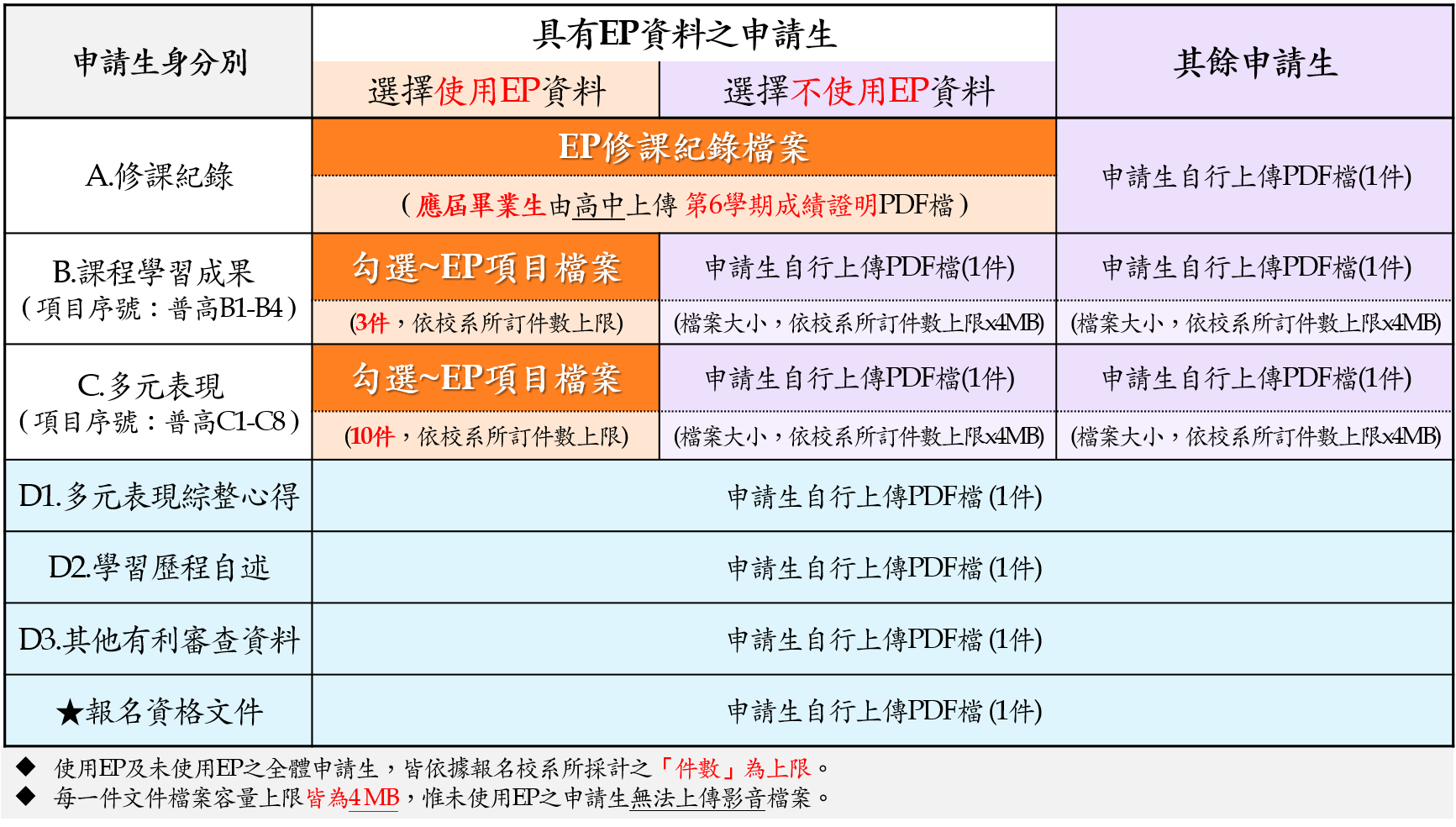
四、第二階段複試：網路上傳資格審查暨學習歷程備審資料(4/5)
上傳模式：【使用EP資料】或【自行上傳PDF】
(未具有EP資料)
Notes:
兩種上傳模式，對於應屆畢業生來說，差別在於B項、C項的繳交方式
具有EP 但不使用EP的同學，
修課紀錄仍然是從中央資料庫提供，課程學習成果和多元表現由學生自行上傳PDF檔案
自行上傳，B項、C項檔案大小：上傳件數*4MB
如上頁簡章範例，
該系課程學習成果 件數上限是2件，自行上傳的檔案大小，最多可有2X4=8MB
多元表現 件數上限是3件，自行上傳的檔案大小，最多可有3X4=12MB

Slide 32
四、第二階段複試：網路上傳資格審查暨學習歷程備審資料(5/5)
上傳作業重要事項～(2)
6 | 當學年度應屆畢業之申請生於資格審查暨學習歷程備審資料上傳期間，如發現學習歷程中央資料庫提供之第五學期修課紀錄、第五～六學期之課程學習成果及多元表現等檔案內容有疑義者，除應儘速向就讀學校反映外，申請生仍須依各校規定之上傳截止日前完成資格審查暨學習歷程備審資料上傳及確認作業，以避免延誤自身第二階段複試權益。 高級中等學校接獲所屬學生反映，應儘速依「高級中等學校學生學習歷程檔案作業要點」第4點明定「收訖明細」之規範，於三日內查明，若確實為不可歸責於申請生之疏失，應備文檢附更正資料逕向該生申請之校系(組)、學程辦理，以維護申請生複試權益。
7 | 申請生須於上傳截止日前，完成網路上傳資格審查暨學習歷程備審資料「確認」作業。 完成確認後，系統即產生「資格審查暨學習歷程備審資料上傳確認表」，申請生應自行下載存檔，嗣後申請生對資格審查暨學習歷程備審資料上傳相關事項提出疑義申請時，應提示「資格審查暨學習歷程備審資料上傳確認表」，未提示者一律不予受理。
8 | 學習歷程備審資料採綜合評量，如學習歷程備審資料未能備齊所報名各校系（組）、學程之要求者，仍可參加複試。
Notes:
針對應屆畢業生，在正式上傳期間，才能查看到5學期修課紀錄、5-6學期的課程學習成果及多元表現，
如果同學發現內容有疑義，一樣要儘速向高中學校反映，同時要在上傳截止日前完成上傳作業，以免影響到複試權益
老師如果接獲學生反映，按照相關規定查明後，不可歸責於學生的話，請備文檢附更正後的資料向學生報名的校系辦理更正
同學在上傳確定送出後，系統會產生確認表，請同學務必下載留存

Slide 33
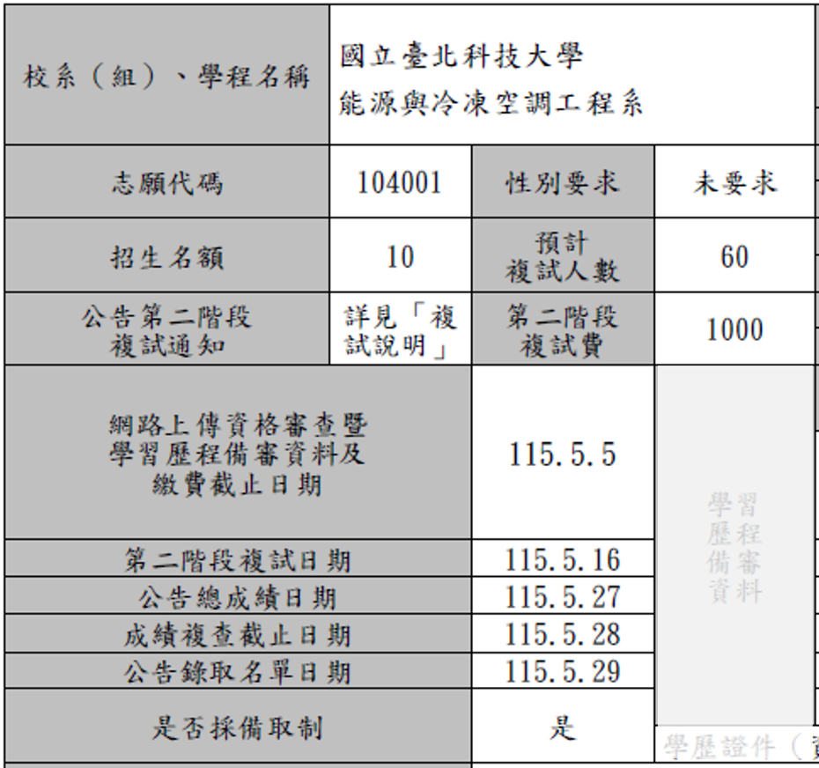
五、錄取及公告：公告正、備取生名單
1 | 由各招生學校決定最低錄取標準，甄試總成績未達最低錄取標準者，雖有缺額，亦不予錄取。
2 | 甄試總成績相同時，則依各校系(組)、學程所訂「甄試總成績計算方式及同分參酌順序」之規定， 決定錄取優先順序。錄取結果之正取生不得增額錄取，備取生遞補順序不得相同。
3 | 第二階段複試項目中任何一項成績為零分者，不予錄取。
簡章分則範例
※請注意：
各校公告錄取名單後，將開始進行正、備取生報到(放棄)作業，
請申請生務必自行至各校網站查詢報到資訊，並依該校規定時間及方式完成！
公告日期皆由各校自行訂定，
請申請生依各校日期自行至學校網站查詢
Notes:
同學參加完第二階段複試後，各校會陸續在網站上公告【總成績】和【正備取結果】，
公告日期由各校訂定，請依照各校公告日期，到各校網站查詢

Slide 34
六、錄取報到注意事項：第一階段正取生報到規定(1/4)
第一階段報到：正取生
1 | 本階段報到期限至115.6.12(五)12：00止。
2 | 正取生須於本階段規定期限內，依各所錄取學校規定時間及方式辦理報到手續， 逾期或未依規定方式完成報到者，視為放棄錄取資格且不得異議。
3 | 錄取多所校系(組)、學程時，最多擇1校系(組)、學程報到。
4 | 已辦理報到欲至另1校系(組)、學程報到者，應先至原報到校系(組)、學程聲明放棄錄取資格，才可至另1校系(組)、學程報到。
5 | 辦理聲明放棄後，不得再要求恢復已聲明放棄校系(組)、學程之報到資格。
6 | 請申請生務必自行至各校網站查詢報到資訊，避免遺漏重要訊息。
Notes:
公告正備取名單之後，各校會開始進行報到作業
第一階段 正取生報到 會從各校公告名單後開始，
每間學校的時間和進度會不一樣，請錄取的同學務必按照各校公告的時間和方式辦理
一次只能報到一個校系，
如果6/8報到A校後，6/10接獲B校的報到通知，同學想去B校的話，請先向A校辦理放棄後，才到B校進行報到手續
請注意: 辦理聲明放棄後，不得再要求恢復報到資格

Slide 35
六、錄取報到注意事項：第一階段備取生報到規定(2/4)
第一階段報到：備取生
1 | 獲錄取學校通知備取遞補者，應依所錄取學校規定時間及方式辦理報到手續。 逾期或未依規定方式完成報到者，視為放棄備取遞補資格且不得異議。
2 | 備取生應密切注意各錄取學校遞補報到通知，與網站公告之備取遞補名單及報到時間。 如未接獲通知或有任何疑問請逕洽各校，以免權益受損。
3 | 第一階段報到截止後，已完成報到之錄取生，除辦理科技校院之第二階段其他校系(組)、學程備取遞補報到者，得於第二階段報到截止時間前，向已報到之校系(組)、學程聲明放棄錄取資格，否則不得聲明放棄已報到校系(組)、學程之錄取資格。
Notes:
備取生報到，規定和正取生一樣，必須依各校規定的時間和方式辦理
各校可能隨時會更新備取遞補的資訊，請備取生一定要密切注意各校的公告或通知
按照簡章規定，第一階段報到的錄取生，如果下一個階段還有其他科技校院的備取遞補，可以在第二階段截止前，聲明放棄第一階段的報到資格

Slide 36
六、錄取報到注意事項：第二階段報到(3/4)
1 | 第二階段報到期間為115.6.12(五)13：00〜115.6.14(日)17：00止， 共分7梯次統一時段。
2 | 依第一階段「備取生報到規定」、「聲明放棄錄取資格規定」及各所錄取學校規定時間及方式，僅辦理「備取生遞補」報到及聲明放棄錄取資格。
3 | 請申請生務必自行至各校網站查詢報到資訊，避免遺漏重要訊息。
第1梯次： | 115年6月12日（星期五） | 13：00〜17：00
第2梯次： | 115年6月12日（星期五） | 18：00〜21：00
第3梯次： | 115年6月13日（星期六） | 08：00〜12：00
第4梯次： | 115年6月13日（星期六） | 13：00〜17：00
第5梯次： | 115年6月13日（星期六） | 18：00〜21：00
第6梯次： | 115年6月14日（星期日） | 08：00〜12：00
第7梯次： | 115年6月14日（星期日） | 13：00〜17：00
第二階段報到７梯次
Notes:
第二階段報到，從6/12下午1點開始，到6/14下午5點結束，總共有7個梯次
這個階段僅辦理【備取生】遞補報到或放棄作業，
請備取的同學務必在時間內注意各校網站的名單公告或是通知，按照各校規定完成報到手續

Slide 37
六、錄取報到注意事項：同時獲得大學申請入學分發錄取(4/4)
1 | 獲大學申請入學招生分發錄取之申請生，欲辦理科技校院四技申請入學招生錄取報到者， 須於115.6.14(日)前依115學年度大學申請入學招生簡章放棄入學資格之處理規定，向分發錄取之大學聲明放棄「大學申請入學招生」之入學資格，並依錄取之科技校院規定報到時間及方式辦理本招生之報到。
2 | 如經所報到之科技校院發現違反此規定者，即由報到之科技校院取消申請生於本招生該校系(組)、學程之錄取資格，申請生不得異議。
3 | 第二階段報到截止後，即結束本招生錄取報到作業，各校系(組)、學程不再辦理錄取報到或已報到後聲明放棄錄取資格作業； 已完成報到之錄取生，一律不得再參加115學年度之大學分發入學招生及四技二專聯合登記分發招生委員會之招生。

Slide 38

參
集體報名系統、
個別報名系統操作說明
集體報名系統
個別報名系統

Slide 39

集體報名系統
系統操作說明
集體報名時間：115.3.19(四)10:00 ~ 115.3.24(二)17:00
集體繳費時間：115.3.19(四)10:00 ~ 115.3.24(二)24:00
※報名作業開始前，將另提供操作手冊於本委員會網站下載專區

Slide 40
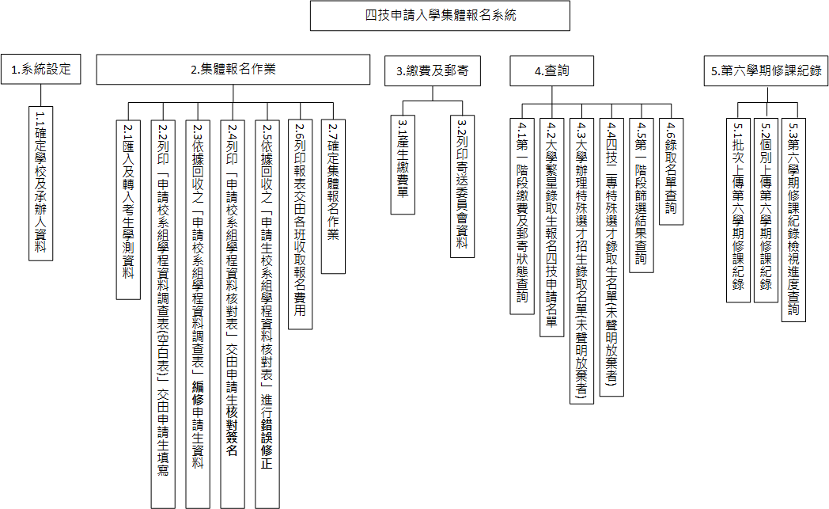
系統架構圖
1.1至2.6提早於
115年3月6日(五)10:00起開放
2.7之後功能，
於115年3月19日(四)10:00起逐項開放
Notes:
集報系統共分成5大部分
1.1~2.6提早於113.3.5開放，承辦老師可以提早進行集報資料建置
2.7之後的功能，將於正式報名(113.3.18)開始，逐項開放

Slide 41
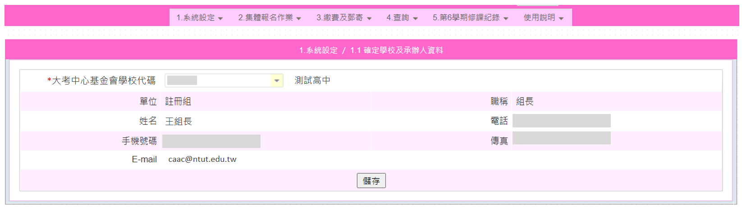
01
1.1確認學校及承辦人資料
請確認「大考中心基金會學校代碼(3碼)」
請確認承辦人資料是否正確，
如需修改，請至【報名試務單位基本資料維護系統】→【報名招生管道】
上述資料確認無誤後，請點選「儲存」
1
2
招生期間，將以此聯絡資料進行
3

Slide 42
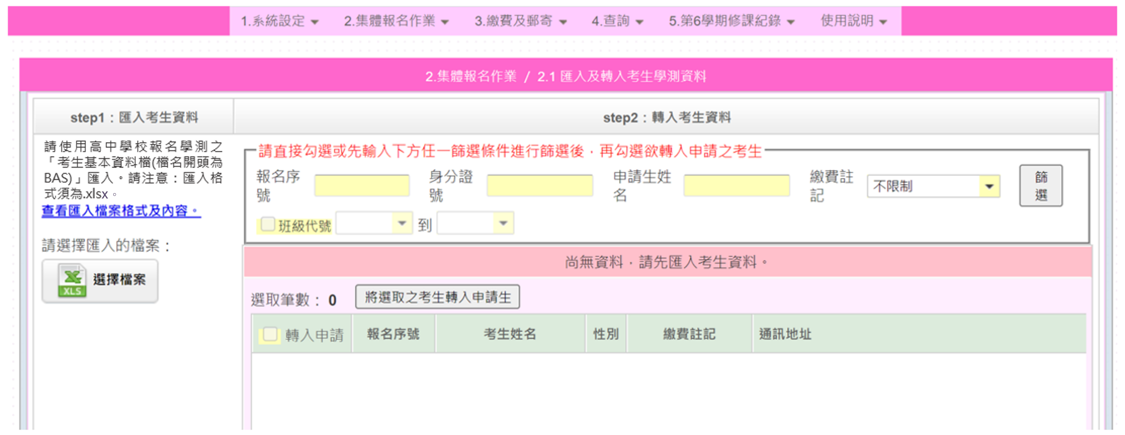
02
2.1「匯入」及「轉入」考生學測資料(1/5)
請先完成左欄「匯入考生資料」
匯入後，請至右欄「轉入考生資料」勾選欲轉入至報名作業之申請生
1
2

Slide 43
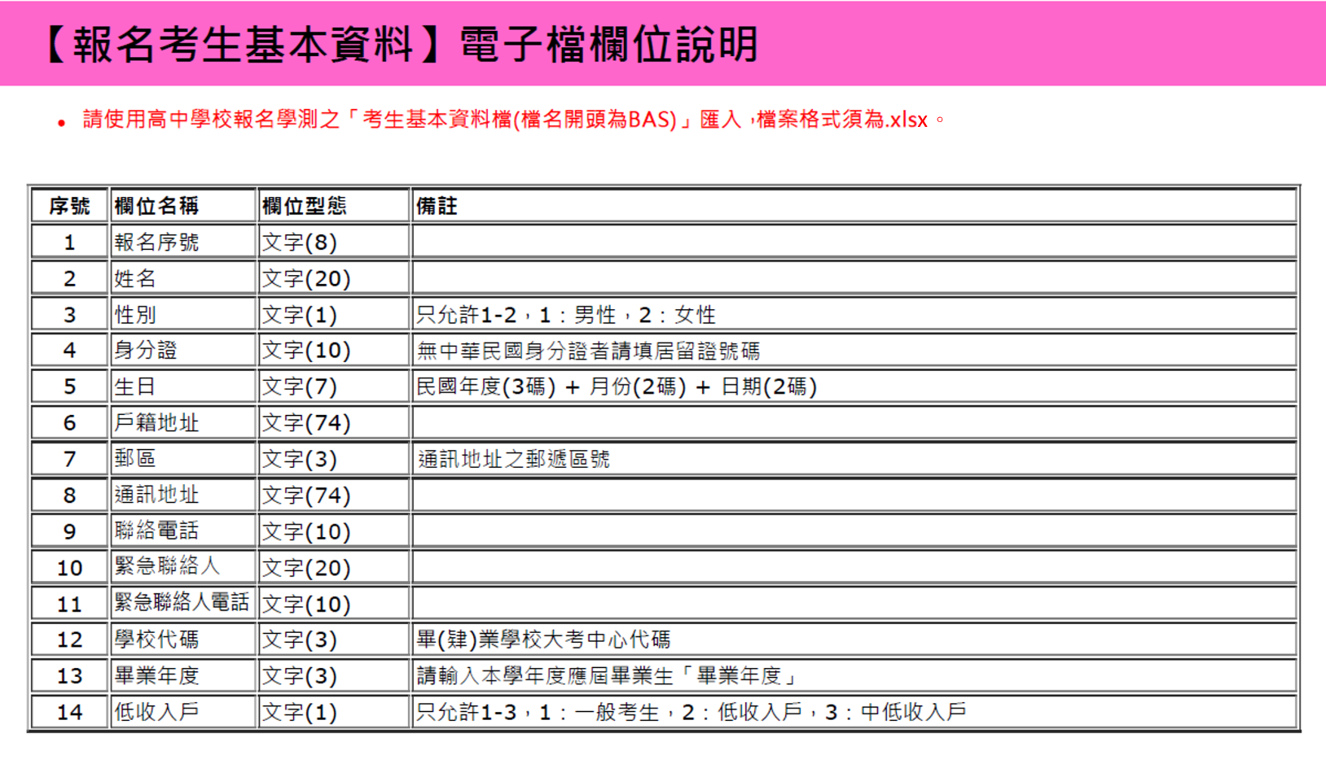
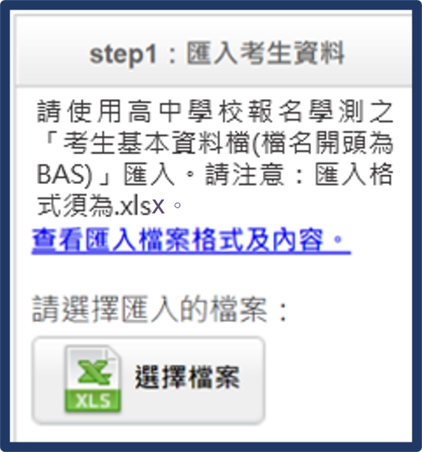

02
2.1「匯入」及「轉入」考生學測資料(2/5)
1
匯入時請再注意~「學校代碼」與「畢業年度」請勿錯置，以免影響學生資料
請使用貴校報名學測之考生基本資料檔(檔名開頭為BAS)匯入
檔案格式須為Excel (.xlsx)
如檔案為其他版本，請自行另存新檔，存檔類型選擇Excel(.xlsx)
請保留標題列，請勿刪除
Notes:
請使用高中學校「報名學測」的考生基本資料檔進行匯入
如不確定匯入檔案，可參考系統上的欄位說明

Slide 44
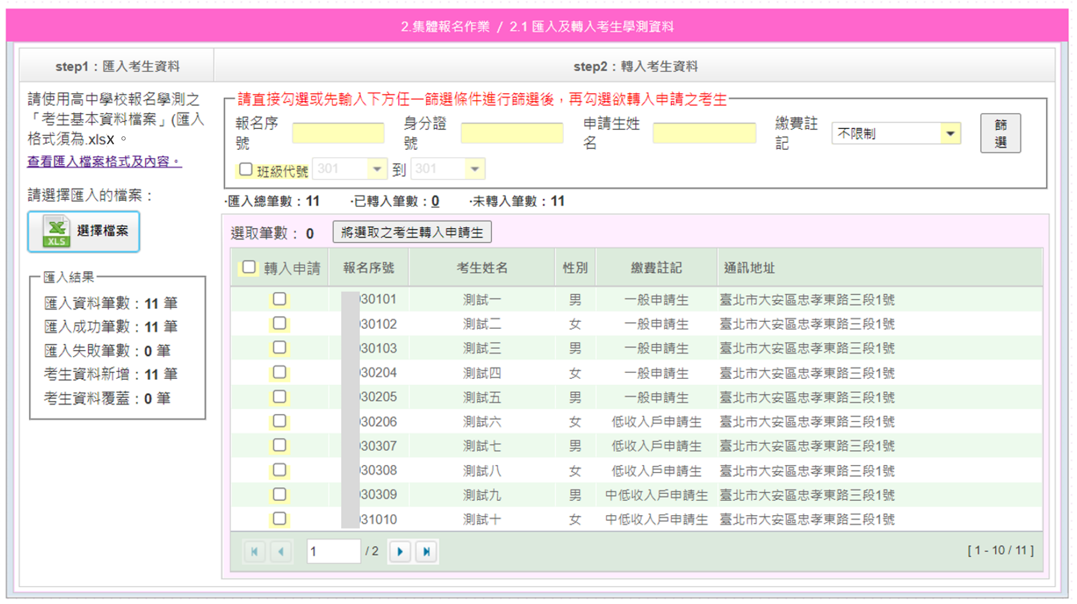
02
2.1「匯入」及「轉入」考生學測資料(3/5)
2
由step1所匯入之考生資料
匯入後，請查看
成功／失敗筆數

Slide 45
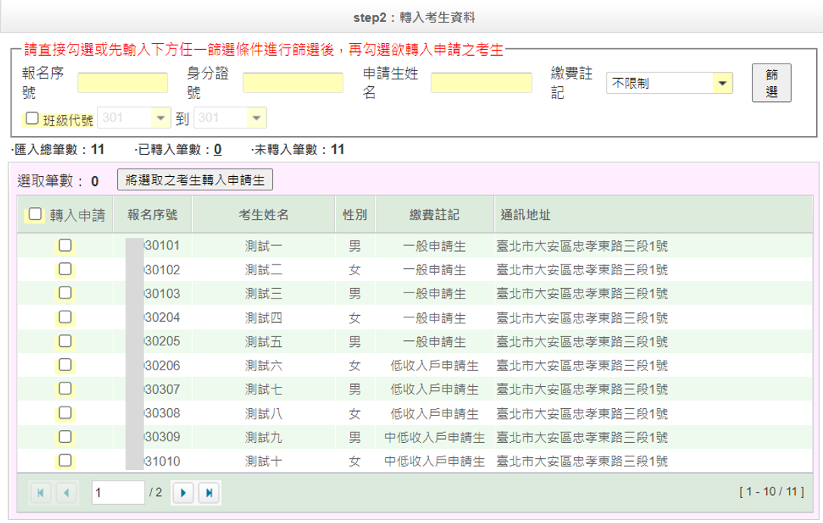
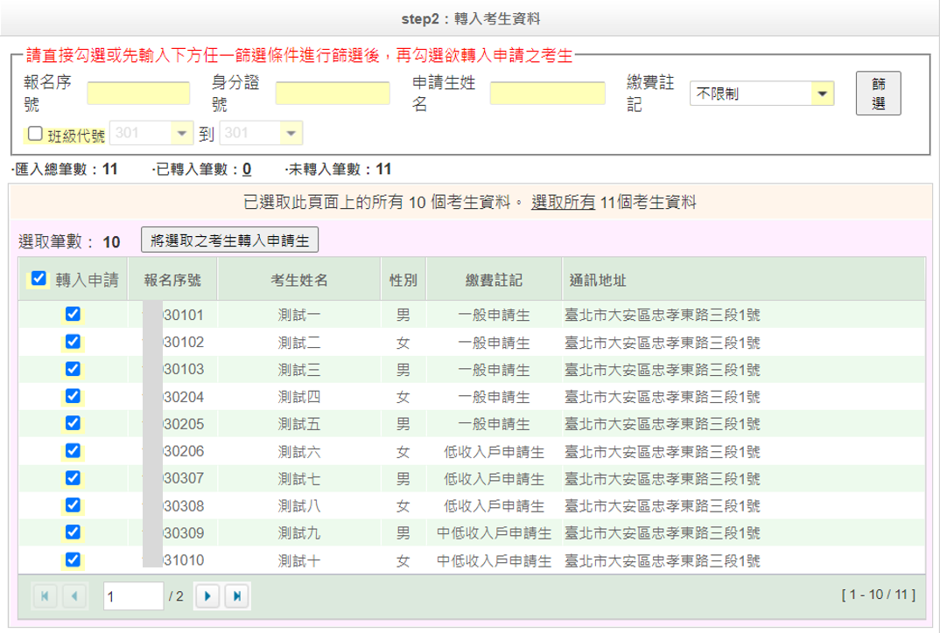

02
2.1「匯入」及「轉入」考生學測資料(4/5)
轉入所有考生～操作步驟
請點選「選取所有」
2
1
請點選「□轉入申請」
註1：“轉入申請”功能，將選取此頁面10筆資料
註2：如要單筆轉入考生，請直接勾選該考生資料後，至第3步驟點選轉入按鈕即可。

Slide 46
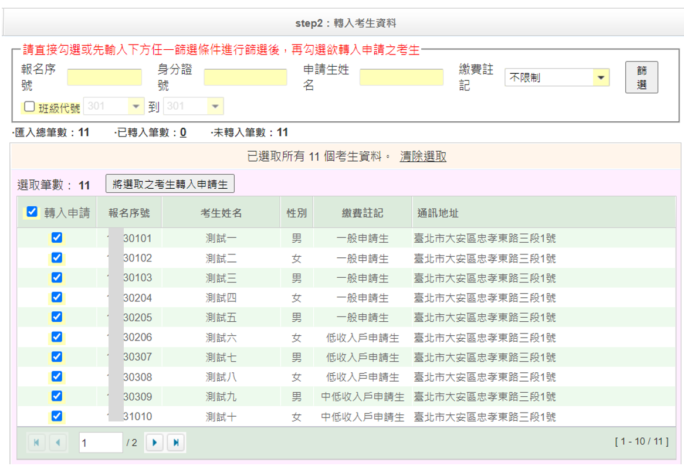
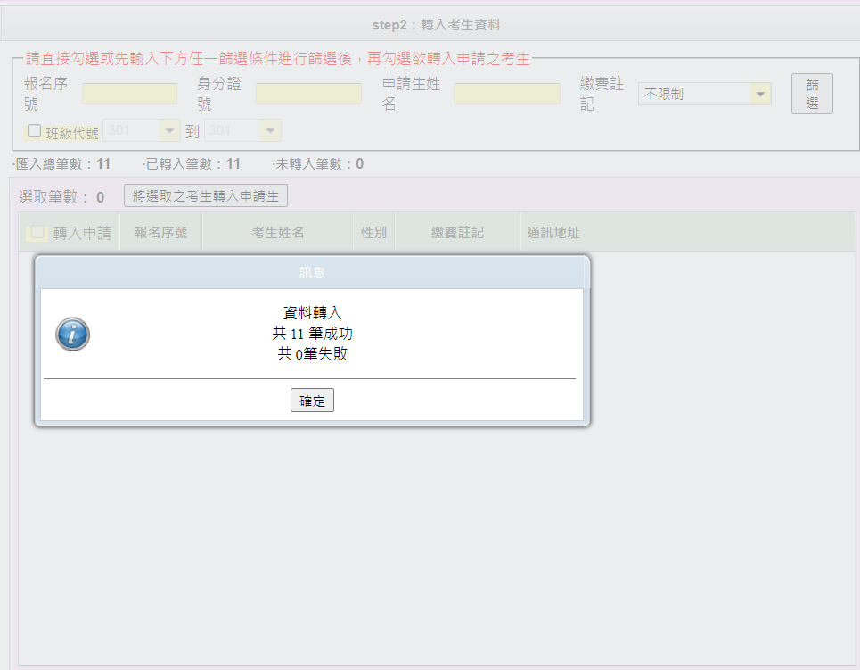
02
2.1「匯入」及「轉入」考生學測資料(5/5)
轉入所有考生～操作步驟
3
請點選「將選取之考生轉入申請生」
4
轉入成功

Slide 47
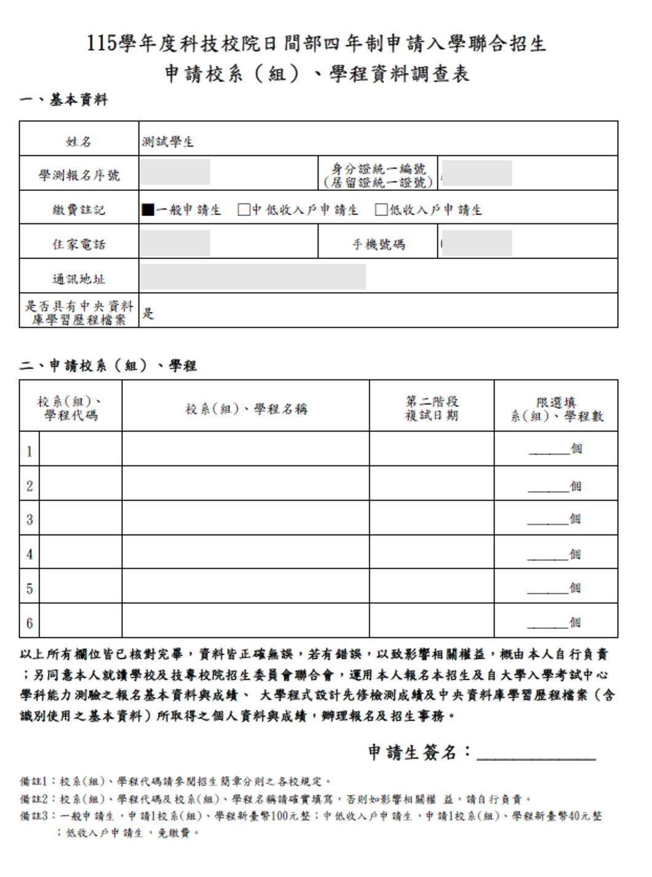
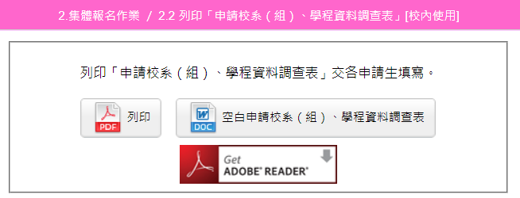
02
2.2 列印「申請校系(組)、學程資料調查表」
系統帶出2.1匯入資料
交由申請生填寫
*志願代碼請至簡章查詢系統或簡章分則查詢

Slide 48
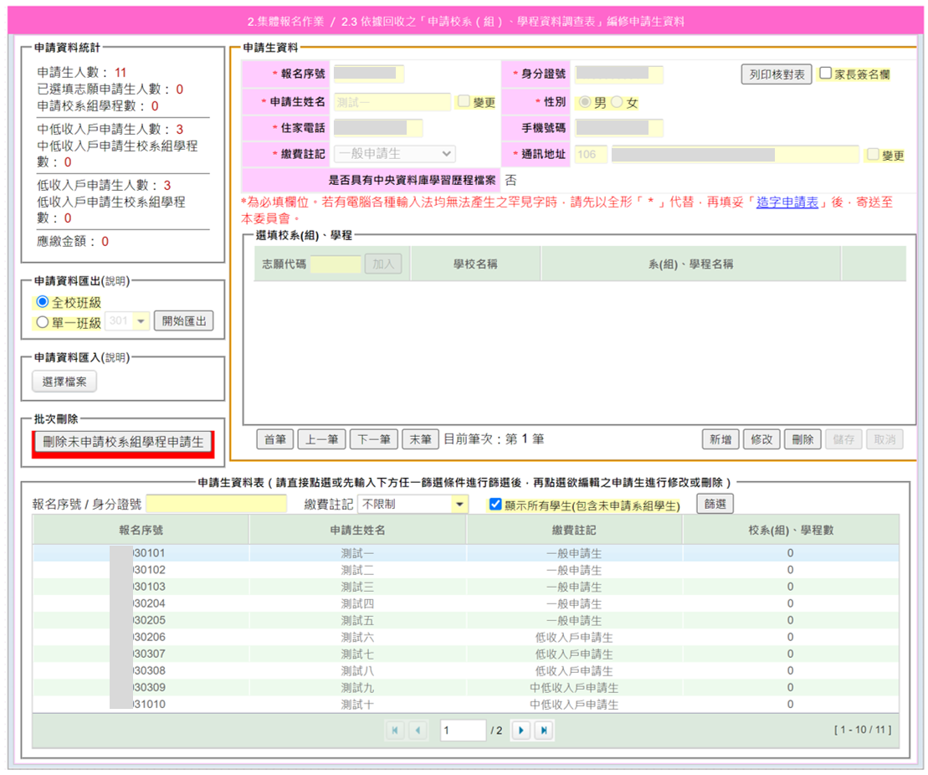
02
2.3 依據回收之「申請校系組學程資料調查表」編修申請生資料(1/5)
★請先完成資料匯出、匯入後，再進行單筆編輯★
全校統計資料
報名人數
校系組學程數
應繳金額
單筆編輯
基本資料
志願代碼
整批資料處理
匯出
匯入
批次刪除
單筆查詢
Notes:
2.3頁面，各項功能介紹
1.整批資料處理：匯出、匯入、批次刪除
請老師先進行全校/班級資料匯出，編輯後再匯入至系統
當所有資料都編修完，要進行下一步驟2.4之前，可進行批次刪除，將未選填校系組學程的學生刪除
2.單筆查詢/編輯
如需單筆編輯，可先至查詢區域查詢，於上方編輯區域修改資料
3.全校統計資料
系統提供 人數、學程數、應繳金額 的統計，便於老師隨時確認

Slide 49
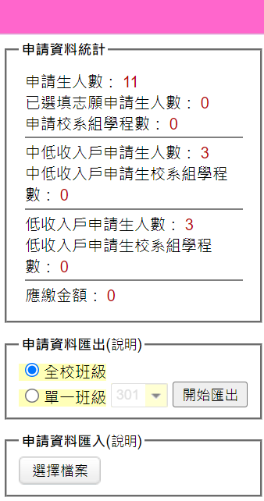
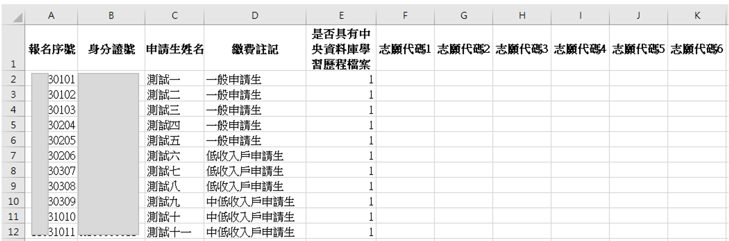
02
2.3 依據回收之「申請校系組學程資料調查表」編修申請生資料(2/5)
資料匯出、匯入
匯出檔案範例
系統帶入基本資料
志願代碼1~6欄位由承辦老師編修
志願代碼為6碼數字，例104001
請至簡章查詢系統或簡章分則查詢
※報名校系的順序不會影響任何結果，系統將以志願代碼由小至大排序
1
是否具有中央資料庫學習歷程檔案，
1為「是」；0為「否」
請確認所屬申請生此欄資料是否正確，
如有疑義，請儘速向本委員會反映。
Notes:
匯出檔案，A~E欄由系統帶出，請老師特別注意E欄「是否具有中央資料庫學習歷程檔案」
(基本上應屆畢業生應為1(是)，如有疑義，請儘速與本委員會聯繫確認)
F~K欄為志願代碼填寫區，請老師依照回收的調查表進行編修

Slide 50
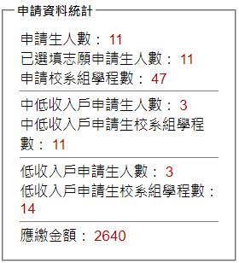
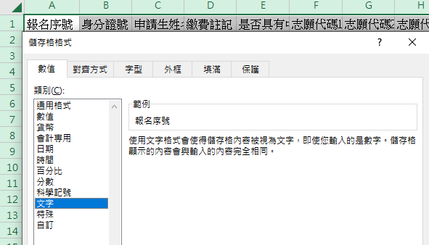
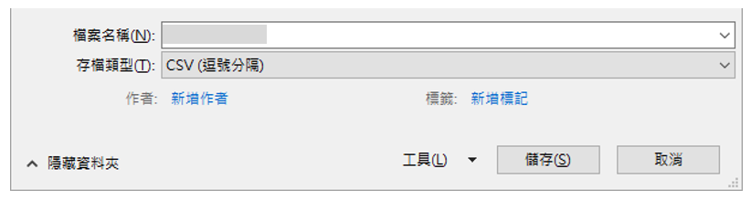
02
2.3 依據回收之「申請校系組學程資料調查表」編修申請生資料(3/5)
資料匯出、匯入
2
編輯完成後，匯入前請注意：
欄位格式為「文字」
檔案另存為「逗號分隔csv」
請保留標題列，請勿刪除
3
匯入成功後，可於申請資料統計檢視人數、校系組學程數、應繳金額
3
2
☑
☑

Slide 51
02
2.3 依據回收之「申請校系組學程資料調查表」編修申請生資料(4/5)
單筆編輯
如欲加入新的申請生，請按「新增」後，輸入申請生資料
如欲刪除舊有的申請生，請於該名申請生之資料編輯區，點選「刪除」
如欲修改申請生資料，請於申請生資料編輯區，點選「修改」，即可編修資料
單筆查詢
輸入「報名序號」或「身分證號」
點選「篩選」
上方框格將出現該生資料，即可進行編輯
Notes:
資料匯入後，如要進行單筆申請生的資料編輯，如電話、地址、選填校系組學程，請先在下方查詢後，上方點擊「修改」進行編輯
如要新增沒有匯入過的學生資料，請點選「新增」，系統將提供空白欄位輸入
如申請生不報名四技申請，可點選「刪除」，將申請生資料移除

Slide 52
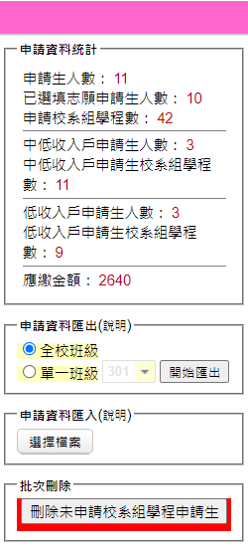
02
2.3 依據回收之「申請校系組學程資料調查表」編修申請生資料(5/5)
全校統計資料
2.4列印核對表，列印範圍為所有申請生(含未選填志願)
如僅須列印「已選填志願申請生」之核對表，請於前往2.4列印核對表前，先點選「刪除未申請校系組學程申請生」
批次刪除
未報名之申請生
Notes:
資料編修完，要進行下一步驟2.4列印核對表前，請先「刪除未申請校系組學程申請生(=沒有選填任何志願代碼)」
如有進行任何修改，請務必確認統計資料「人數」、「學程數」、「應繳金額」是否正確

Slide 53
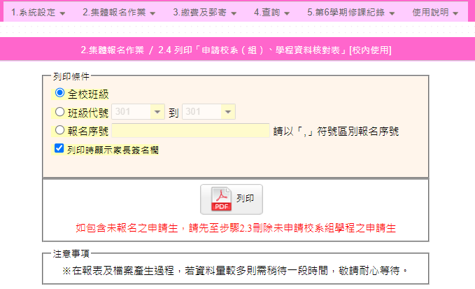
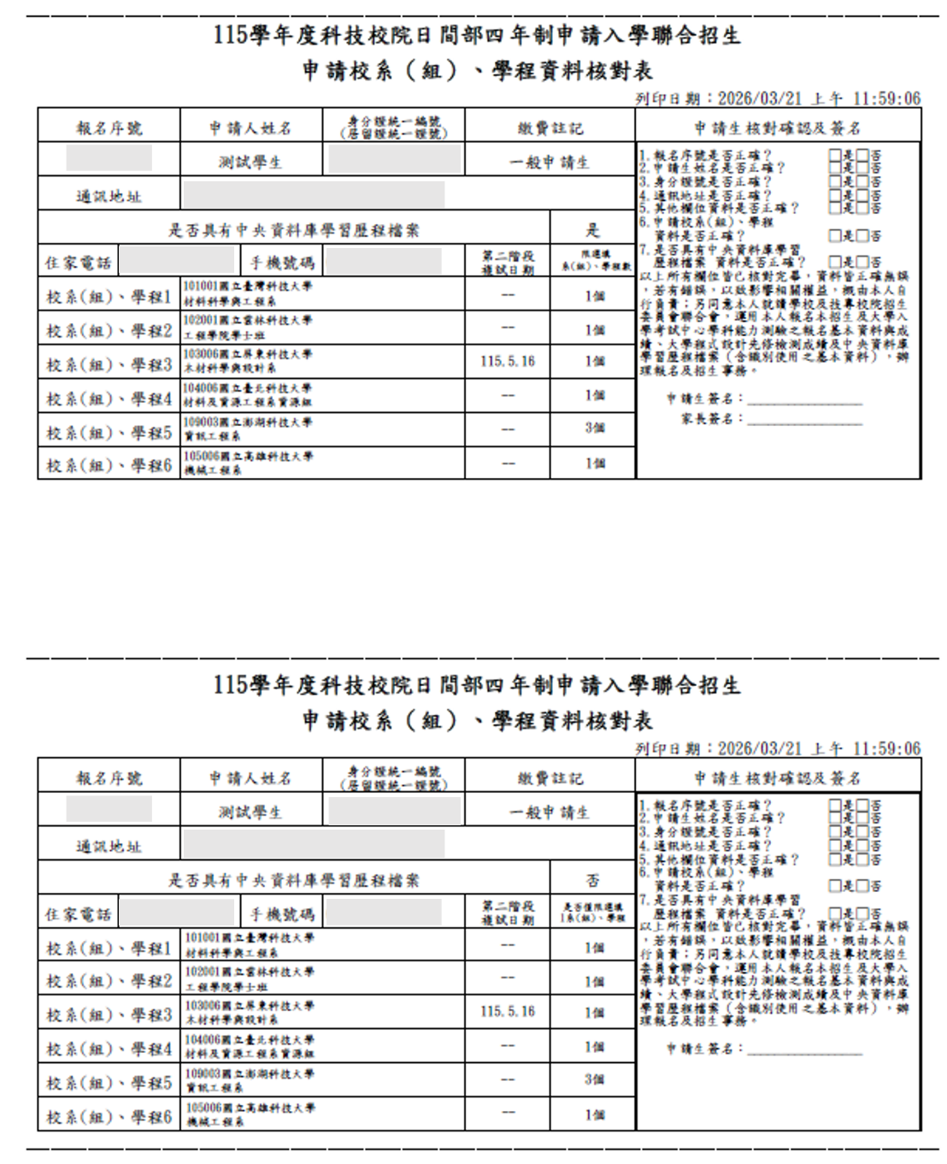
02
2.4 列印「申請校系(組)、學程資料核對表」[校內使用]
系統提供加印「家長簽名欄」，請依各校需要，自行利用
經申請生(家長)簽章之核對表，為集體報名作業依據，請務必妥善保管
將調查後之報名資料匯入系統後，請務必列印「核對表」交由申請生(家長)簽名確認
Notes:
完成2.3 匯入報名資料後，請務必列印核對表，交由申請生確認「報名資料」是否正確無誤!!!
依各校需要，可選擇是否列印家長簽名欄位
經申請生(家長)簽章之核對表，為集體報名作業依據，請務必妥善保管
如後續有修改申請生資料，請務必重新列印「核對表」交由申請生重新核對簽名

Slide 54
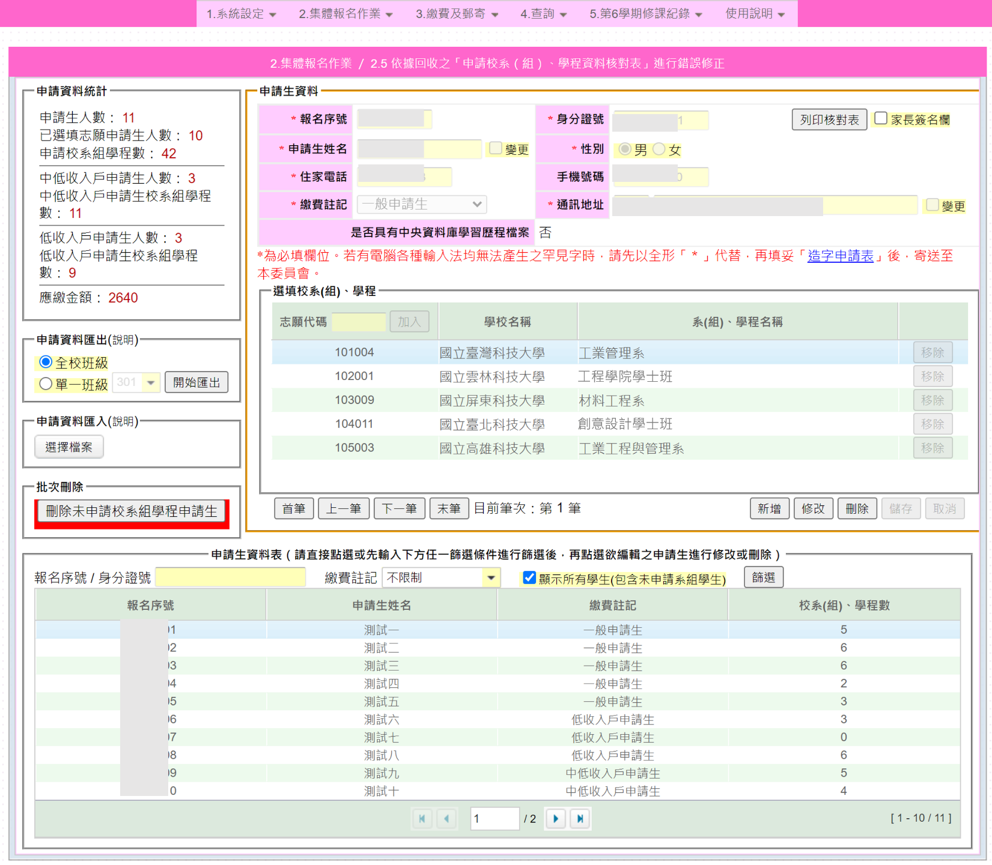
02
2.5 依據回收之「申請校系(組)、學程資料核對表」進行錯誤修正
請注意!!!
凡有修改申請生任何資料，
請務必重新列印「核對表」，
交由申請生(家長)重新核對簽名!!!
請依照申請生(家長)簽章後之核對表，確認資料是否與系統內一致
如申請生有新增、刪除、修改報名志願，請務必於修正後，重新印製核對表，交由申請生重新核對
2.5頁面功能及操作方式與2.3一致
Notes:
依據回收的核對表，請確認是否與系統內登錄一致
如有錯誤，請進行修正，系統操作方式同2.3
凡有修改申請生任何資料，請務必重新列印「核對表」，交由申請生(家長)重新核對簽名!!!

Slide 55
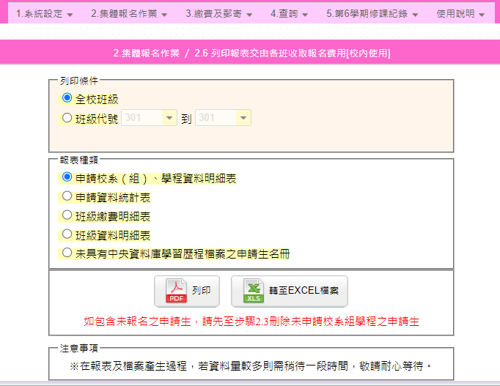
02
2.6 列印報表交由各班收取報名費用[校內使用](1/4)
系統提供5種報表，供各校使用
列印範圍可選擇「全校」或「班級」
提供PDF及Excel
全校
班級
全校
班級
全校
班級
全校
班級
全校
班級
全校

Slide 56
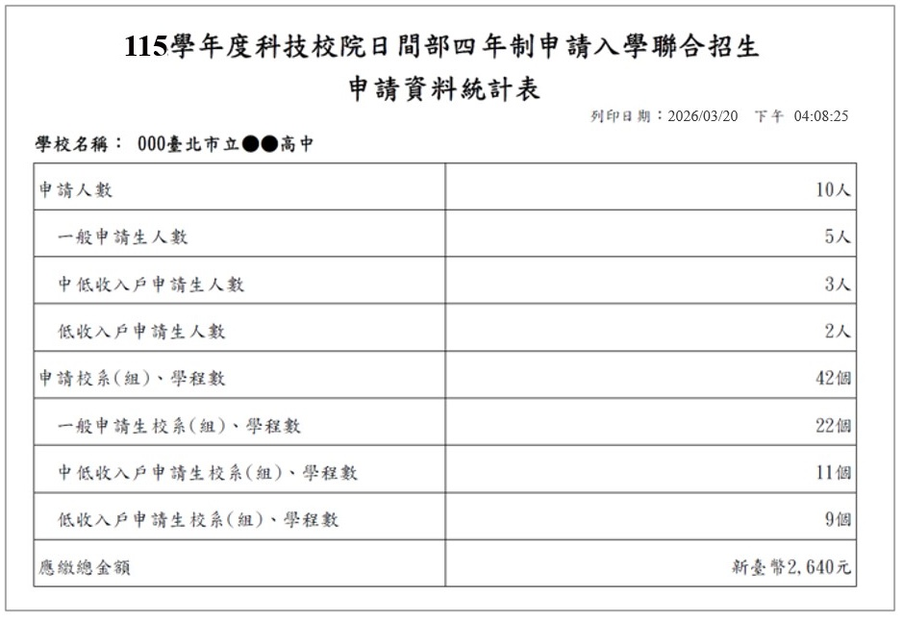
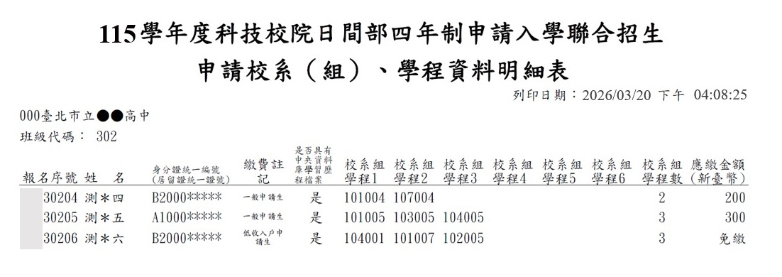
02
2.6 列印報表交由各班收取報名費用[校內使用](2/4)
1）申請資料統計表
申請生人數(含低收.中低收)、申請校系組學程數(含低收.中低收) 、全校應繳金額
2）申請校系(組)、學程資料明細表
以班級為單位，包含申請生所選之志願代碼、校系組學程數、申請生應繳金額
全校
班級
全校
班級

Slide 57
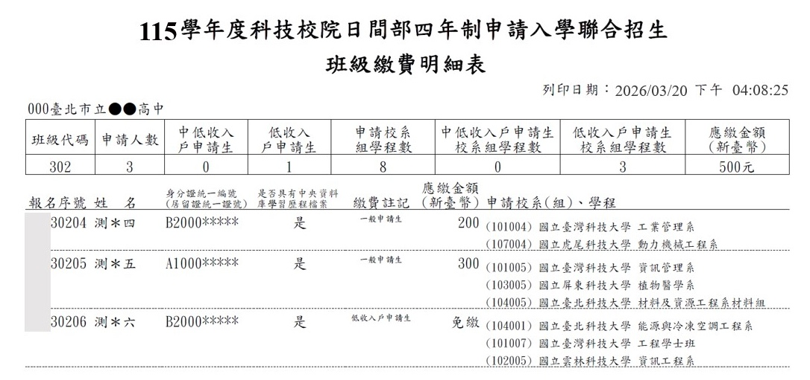
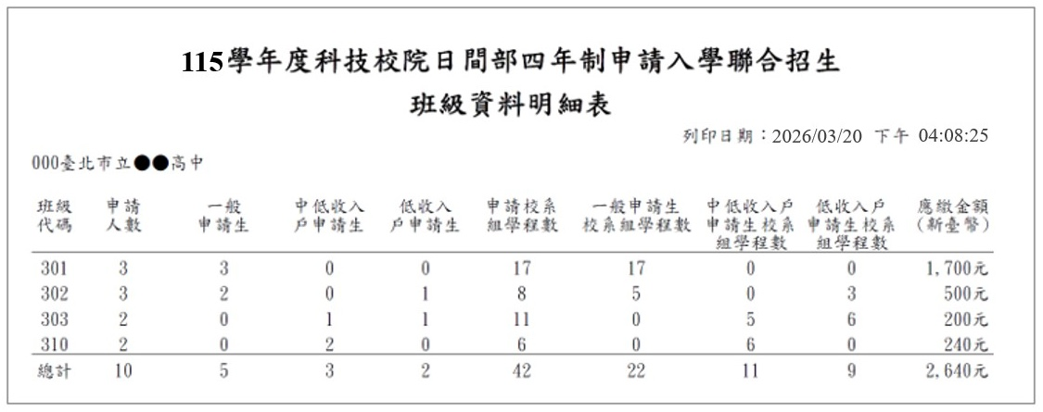
02
2.6 列印報表交由各班收取報名費用[校內使用](3/4)
3）班級繳費明細表
以班級為單位，班級申請人數、校系組學程數及應繳金額統計表
該班申請生列表(含志願代碼、應繳金額)
4）班級資料明細表
以班級為單位，申請生(含低收.中低收)人數、申請校系組學程數、應繳金額列表
全校
班級
全校
班級

Slide 58
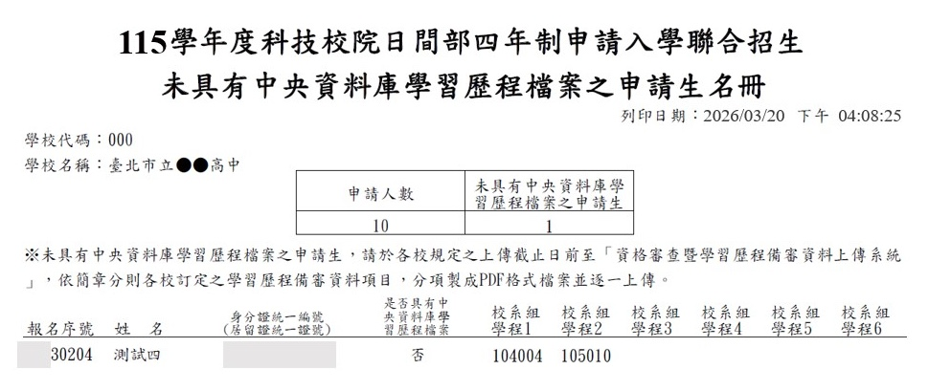
02
2.6 列印報表交由各班收取報名費用[校內使用](4/4)
5） 未具有中央資料庫學習歷程檔案之申請生名冊
全校未具有中央資料庫學習歷程檔案之申請生
請務必確認此名單是否正確，如有疑義，請儘速向本委員會聯繫。
全校
未具有中央資料庫學習歷程檔案之申請生，於第二階段上傳備審資料時，須自行製作PDF檔案逐一上傳至系統。

Slide 59
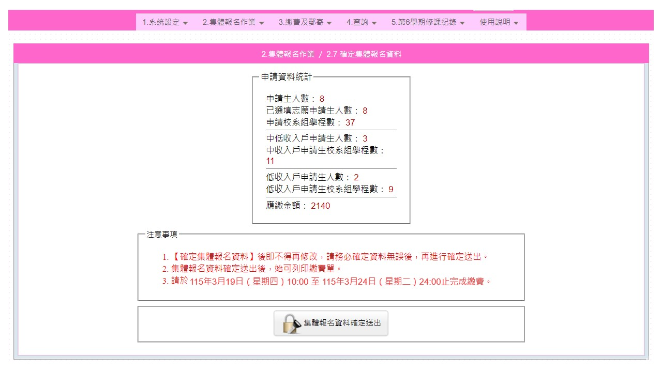
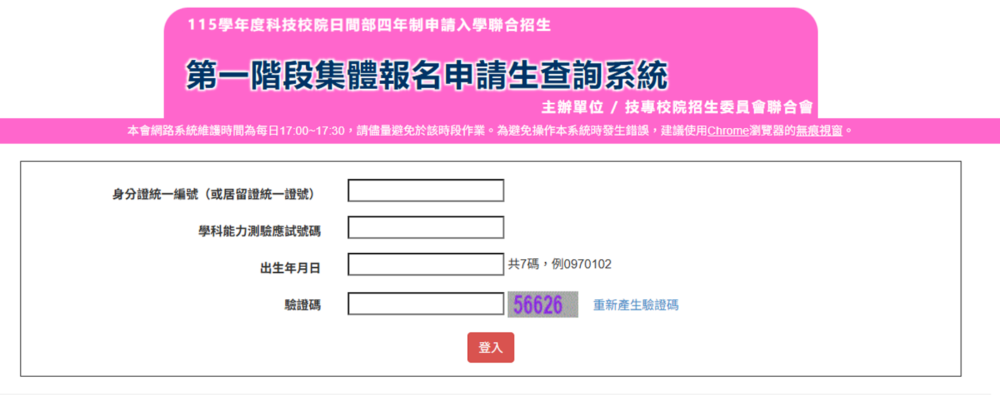
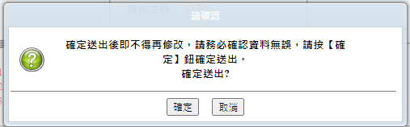
02
2.7 確定集體報名資料
確認送出後，即不得再進行任何修改！請務必審慎核校報名資料，正確無誤後，再進行確認送出作業。
確定送出後，系統才會產生「繳費單」(請至步驟3.1)
本學年度新增「第一階段集體報名申請生查詢系統」，當集體報名學校完成2.7確定送出後，於下列開放期間集報申請生可至網站查詢報名資料!
NEW!!!
開放時間：115年3月23日10:00起至3月25日17:00止

Slide 60
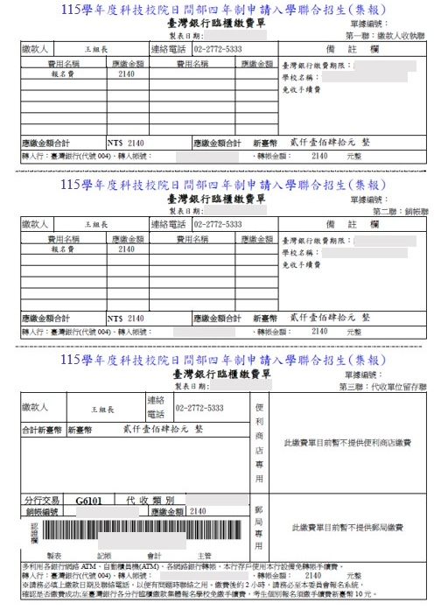
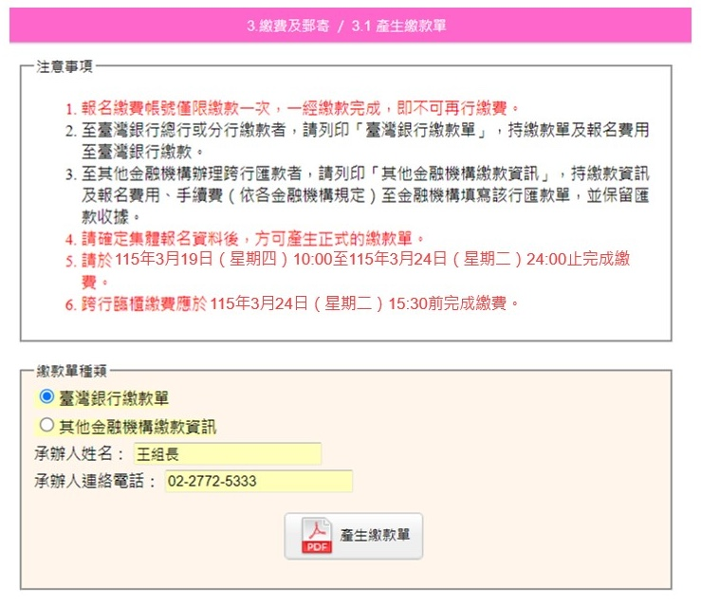
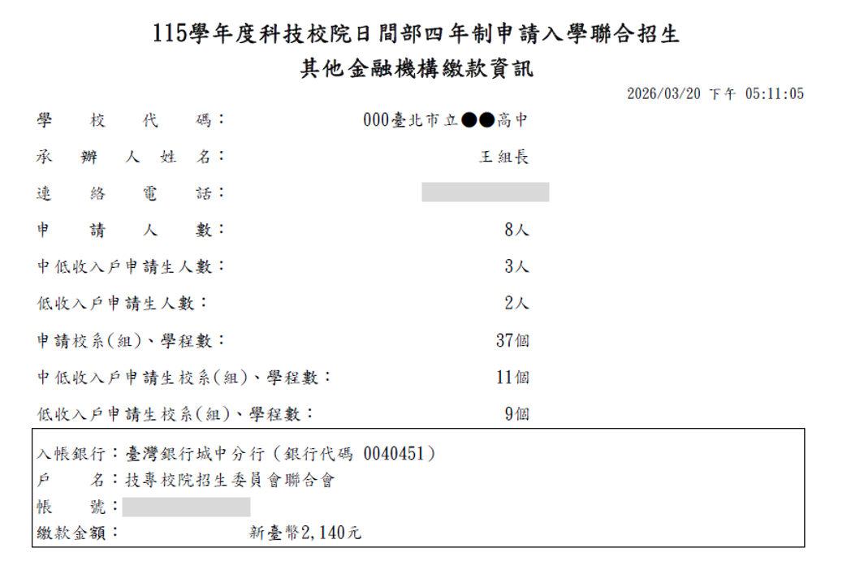
03
3.1 產生繳款單
報名繳款帳號僅限繳款一次，一經繳款完成，即不可再行繳費。
集體報名繳費時間：115.3.19(四)10:00～115.3.24(二)24:00止。請務必於繳費期限內完成繳費，以免整校報名失敗，影響學生權益。
如繳費金額超過實體/網路ATM轉帳金額限制，請務必於115.3.24(二)15:30前至各金融機構(跨行)臨櫃辦理轉帳
臺灣銀行繳款單
(限臺灣銀行臨櫃繳款)
其他金融機構繳款資訊
提供入帳銀行、銀行/分行名稱、戶名、帳號資訊，請依繳款需求使用

Slide 61
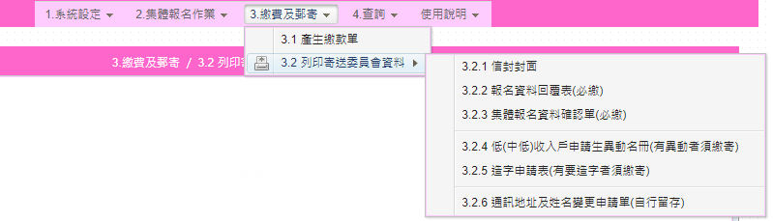

03
3.2 列印寄送委員會資料
請於115年3月25日(三)17:00前，
將必繳資料【3.2.2報名資料回覆表】及【3.2.3集體報名資料確認單】
列印核章後，以限時掛號郵寄至本委員會。
*有異動或造字者須繳寄【3.2.4】及【3.2.5】，無則免繳。

Slide 62

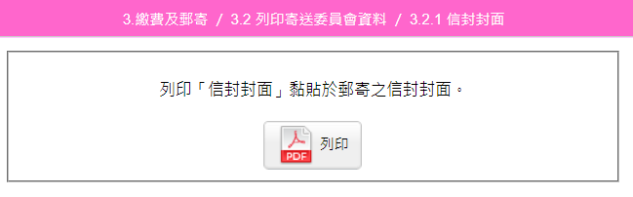
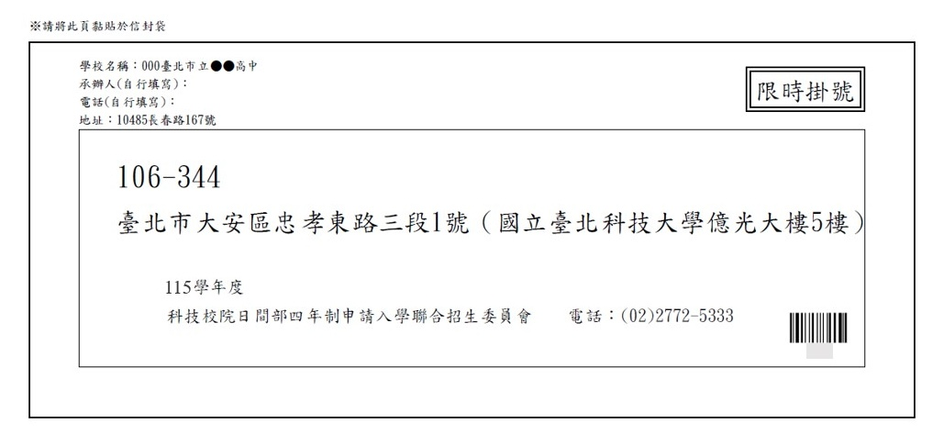
03
3.2 列印寄送委員會資料：3.2.1信封封面
請黏貼於信封封面

Slide 63
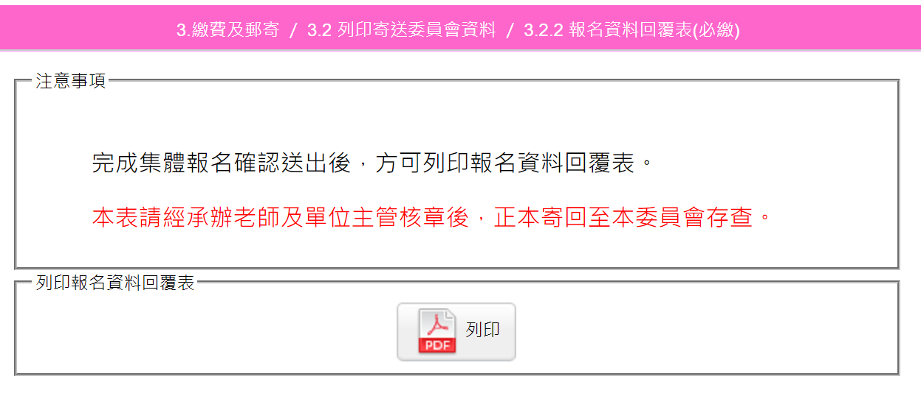
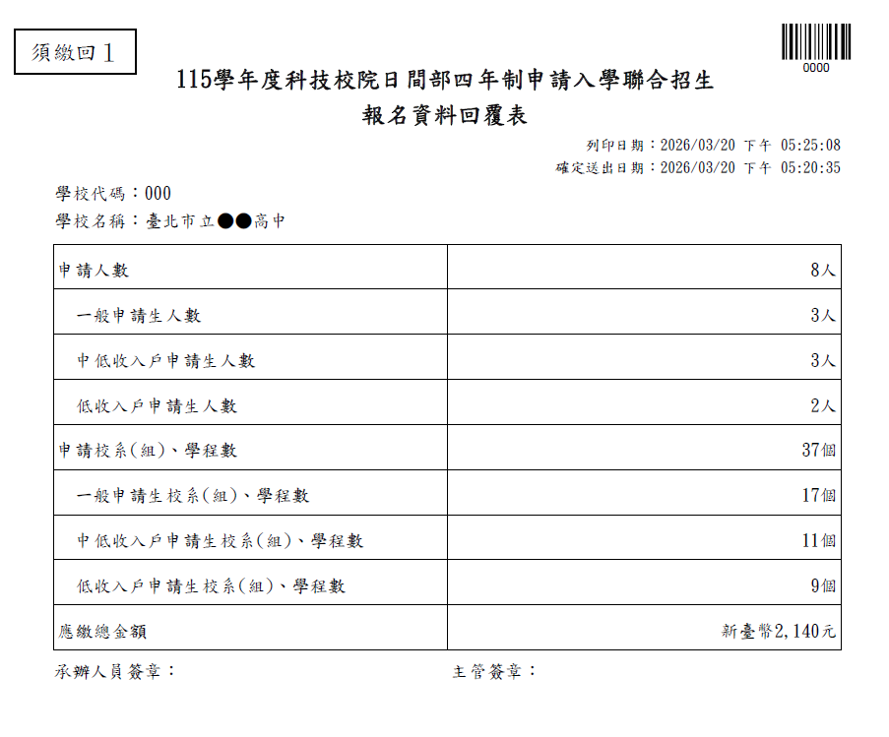
03
3.2 列印寄送委員會資料：必繳資料(3.2.2)
必繳文件1
承辦人員簽章
主管
簽章

Slide 64
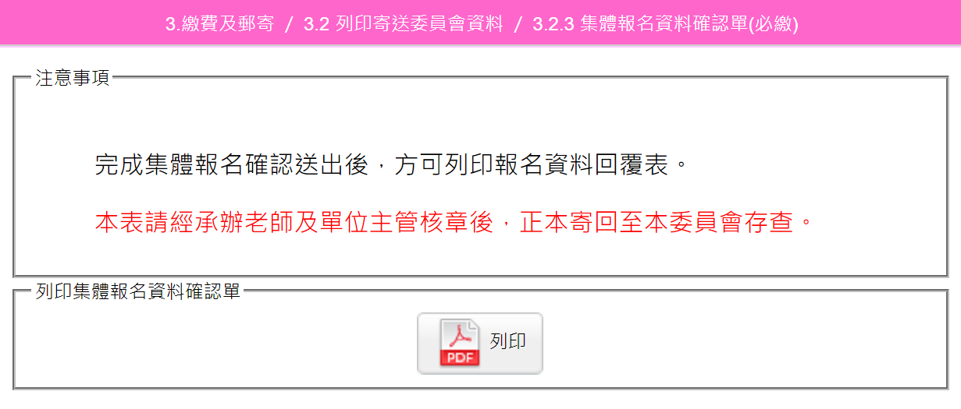
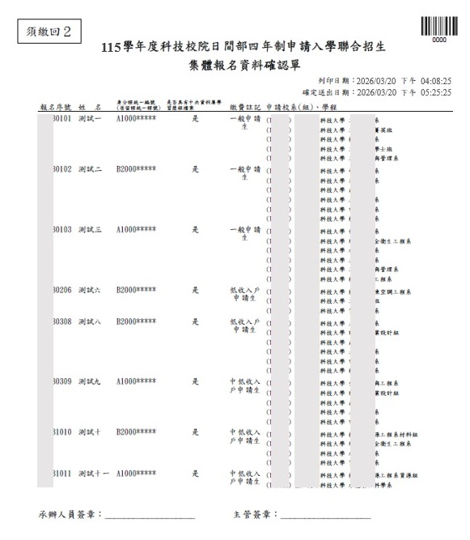
03
3.2 列印寄送委員會資料：必繳資料(3.2.3)
必繳文件2
承辦人員簽章
主管
簽章

Slide 65
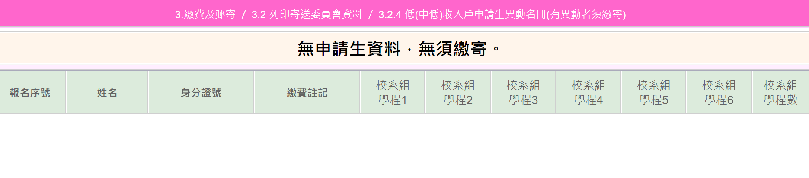


03
3.2 列印寄送委員會資料：其他資料(3.2.4/3.2.5/3.2.6)
3.2.4 低(中低)收入戶申請生異動名冊
報名學測後取得低收或中低收入戶身分者，由集報學校審核證明文件後，於報名系統內修正即可
若無資料，不須繳寄。
低(中低)收入戶異動名冊來源：【2.3】或【2.5】修改過申請生繳費註記
3.2.5 造字申請表
有造字需求者，則須繳寄
【2.3】或【2.5】將欲造字之字改為全形＊，PDF列印將自動列表
下載空白造字表，自行填寫
3.2.6 通訊地址及姓名變更申請表
地址/姓名異動名冊來源：【2.3】或【2.5】修改過申請生地址/姓名
請自行留存，不須寄回

Slide 66


04
4.1 第一階段繳費及郵寄收件狀態查詢
如需辦理公務核銷經費者，完成繳費後，
繳費狀態為「已繳費」者，即可列印已繳費證明。
本委員會不另置送報名費收據。
郵寄3.2必繳資料後，可至此處查看收件狀況
(收件為人工作業，需1~3個工作天)
請自行留存，不須寄回

Slide 67


04
4.2-4.4 其他招生管道錄取生且報名四技申請名單(1/2)
已於其他管道錄取，或未於規定時間內放棄者，不得再參加四技申請入學招生。
報名者取消報名資格，所繳報名費不予退還。
進行2.7確認報名資料前，請務必再次確認已於其他管道錄取且報名四技申請之名單。
4.2大學繁星錄取生報名四技申請名單
(大學甄選會提供名單後，此功能將開放查詢)
可至步驟2.5刪除申請生資料
此頁面亦提供「刪除」功能
Notes:
簡章規定「已於其他管道錄取，或未於規定時間內放棄者，不得再參加四技申請入學招生。報名者取消報名資格，所繳報名費不予退還。」
4.2、4.3提供「錄取大學繁星」、「錄取大學特殊選才」同時報名四技申請的名單，名單內的學生不符報名資格，請老師在2.7確定送出前，務必再次確認。
可在頁面上進行刪除，或可回2.5刪除

Slide 68


04
4.2-4.4 其他招生管道錄取生且報名四技申請名單(2/2)
已於其他管道錄取，或未於規定時間內放棄者，不得再參加四技申請入學招生。
報名者取消報名資格，所繳報名費不予退還。
進行2.7確認報名資料前，請務必再次確認已於其他管道錄取且報名四技申請之名單。
4.3「大學辦理特殊選才招生計畫」錄取生名單(未聲明放棄者)
4.4「四技二專特殊選才入學聯合招生」錄取生名單(未聲明放棄者)

Slide 69

04
4.5 第一階段篩選結果查詢
篩選結果公告 | 115年3月31日 (星期二)10:00起
高中學校請至集體報名系統查詢所屬申請生一篩結果 申請生本人可至招生官網查詢個人一篩結果
第二階段上傳狀態
第一階段篩選結果
第二階段上傳狀態
申請生網路上傳(或勾選)學習歷程備審資料及資格審查資料【正式版】 | 各校自訂 【詳見招生學校系(組)、學程一覽表】 【115年4月30日(星期四)10:00起 至115年5月6日(星期三)21:00止】
高中學校協助輔導所屬應屆申請生： 申請生務必於各校截止日前完成上傳及確認作業 科技校院繳費方式由各校自訂，請依各校規定辦理 高中學校請至集體報名系統查詢「上傳情形」
Notes:
4.4功能，可查詢「第一階段篩選結果」及「第二階段上傳狀態」
1.第一階段篩選結果，3/28 10:00起公告，老師同步在4.4可查詢申請生一篩結果、成績、標準(藍色框)
2.第二階段上傳狀態，老師可查詢申請生「上傳截止日」、「選擇上傳模式」、「上傳狀態」，協助輔導申請生(綠色框)

Slide 70

04
4.6 錄取名單查詢
欄位會依據各校公告錄取名單時間及報到進度而變動
第一階段：正取生及備取生 報到、聲明放棄錄取資格、遞補作業
各校自訂起始日起至 115年6月12日（星期五）12:00止
0
第二階段：備取生 報到、聲明放棄錄取資格、遞補作業
115年6月12日（星期五）13:00起至 115年6月14日(星期日)17:00止
科技校院網站公告正、備取生錄取名單
各校自訂【詳見招生學校系(組)、學程一覽表】 115年5月29日(星期五)前
Notes:
4.5功能，可查詢「錄取結果」及「報到狀態」
1.錄取結果，公告日期由各校自訂，系統會顯示各校的公告日期，公告後將顯示該生的錄取結果(橘框)
2.報到情形，錄取結果公告後，各校將開始報到程序，欄位會隨著申請生報到進度而變動，直到6/16 17:00第二階到報到截止 (紫框)

Slide 71


05
5.1 批次上傳第六學期修課紀錄
請於115年5月7日(四)10:00~5月8日(五)17:00前，完成上傳第六學期修課紀錄(PDF)。
上傳後，人數統計將更新
請查看「尚未上傳人數」
亦可至5.3查看上傳情形
全校第六學期(PDF)壓縮檔
上傳
Notes:
上傳第六學期修課紀錄(PDF)步驟
1.請先產出 全校參加學測考試之所屬應屆畢業生的第六學期修課紀錄 PDF檔
PDF檔以學生「身分證字號」命名，每一個PDF檔案大小不得超過5MB
2.將所有PDF檔放置「全校資料夾」內，資料夾請以「大考中心代碼(3碼)」命名
3.將全校資料夾壓縮成zip檔，請勿使用7z或rar
4.將壓縮檔上傳至5.1，上傳壓縮檔至多50MB，如超過50MB，請分次上傳
5.上傳後，畫面中間將更新人數，請確認

Slide 72


05
5.2 個別上傳第六學期修課紀錄
3
4
1
2

Slide 73

05
5.3 第六學期修課紀錄檢視進度查詢
更新期間：115.5.7~5.8
(就讀學校上傳第六學期修課紀錄)
高中學校上傳完後，可至此查看是否為「已上傳」
更新期間：115.5.11~5.12
(應屆生檢視第六學期修課紀錄，依申請生檢視進度更新)
檢視情形(僅供高中學校參考，不影響學生資料)：
正確無誤，已確認：申請生完成檢視，且確認資料無誤
未確認：申請生未至系統查看(請高中學校輔導提醒申請生於期間內查看，以免影響權益)
有疑義，待處理：申請生完成檢視，但資料有誤(請高中學校協助排除疑義)

Slide 74
個別報名系統
系統操作說明
個別繳費時間：115.3.19(四)10:00 ~ 115.3.24(二)24:00
個別報名時間：115.3.19(四)10:00 ~ 115.3.25(三)17:00
※報名作業開始前，將另提供操作手冊於本委員會網站下載專區

Slide 75

首頁

Slide 76


一、報名繳費帳號查詢：1.申請資格自我審查
請按照自己就讀之學校類型和科班群別，
自我審查是否符合申請資格
1
自我審查結果符合者，方可報名本招生，請點選「下一步」
2

Slide 77


一、報名繳費帳號查詢：2.注意事項
請詳細閱讀報名注意事項

Slide 78


一、報名繳費帳號查詢：3.隱私權保護政策聲明
請詳細閱讀隱私權保護政策聲明

Slide 79


一、報名繳費帳號查詢：4.報名繳費帳號查詢(1/2)
取得繳費帳號
每申請1校系(組)、學程，報名費為新台幣100元整
申請生務必先確定報名校系組學程數後，再進行繳費
如欲報名6個校系(組)、學程，須一次繳足600元，不得分次繳費！

Slide 80

一、報名繳費帳號查詢：4.報名繳費帳號查詢(2/2)
台灣銀行繳費單(樣張)
其他金融機構繳款資訊(樣張)

Slide 81


二、繳費入帳查詢
查詢繳費是否完成
系統確認繳費入帳後，即可點選「進行個別報名」進入報名頁面。

Slide 82

三、個別報名：閱讀注意事項
請詳細閱讀報名注意事項

Slide 83

三、個別報名：步驟說明
步驟1為系統帶出資料，請先核對各欄位資料是否正確無誤
請確實填寫本人於招生期間可連絡到之電話、手機、地址、E-mail
完成步驟2「更新聯絡資料」，才能進入步驟3完成報名流程
請按左欄出現之「灰色按紐」，依序完成報名程序!

Slide 84



請核對各項欄位資料是否正確
三、個別報名：【步驟1】、【步驟2】
具有中央資料學習歷程檔案之申請生，
請務必再次確認系統呈現資料是否正確無誤!
請確實填寫招生期間可連絡到的電話、手機、地址、E-mail
聯絡資料更新成功後，才可進入「步驟3」

Slide 85



三、個別報名：【步驟3】1.確認繳費帳號、2.確認繳費狀態
1.確認繳費帳號
請確認畫面上的帳號是否為您繳費的帳號，
如正確，請點選灰色按鈕。
2.確認繳費狀態
請確認您的「繳費金額」及「可選填校系學程數」，
如正確，請點選灰色按鈕。
★低收入戶生免繳費，至多可選填6個校系(組)、學程

Slide 86

三、個別報名：【步驟3】3.選填校系(組)學程(1/4)
3.選填校系(組)學程
✓
請先確認「可選填校系(組)、學程數」是否正確
✓
✓
✓
✓
✓

Slide 87

三、個別報名：【步驟3】3.選填校系(組)學程(2/4)
3.選填校系(組)學程
志願代碼，請至〝簡章查詢系統〞或〝各校系之簡章分則〞查詢
請於「志願代碼」欄位輸入欲報名校系之代碼，
系統將自動帶出該校系之「名稱」及「第二階段複試日期」

Slide 88

3.選填校系(組)學程
三、個別報名：【步驟3】3.選填校系(組)、學程(3/4)
常見選填狀況

Slide 89


3.選填校系(組)學程
三、個別報名：【步驟3】3.選填校系(組)、學程(4/4)
確定送出作業
確認送出前
確認送出後
每位申請生僅能在網路報名系統上報名1次，一經確定送出後，即不得再修改。
請再次確認所報名之校系(組)學程是否正確無誤。

Slide 90


三、個別報名：【步驟3】4.列印
4.列印
確定送出後，請務必下載報名確認單，自行留存

Slide 91


意見交流
技專校院招生委員會聯合會：https://www.jctv.ntut.edu.tw/
四技申請入學招生官網：https://www.jctv.ntut.edu.tw/caac/
電話：02-2772-5333 (代表號)
傳真：02-2773-8881、02-27735633
地址：106344臺北市忠孝東路三段1號億光大樓5樓
信箱：caac@ntut.edu.tw

